Slide 1
MBA em IA Arquitetura de Dados
NO-SQL
Neo4j

Slide 2
Agenda
Neo4j
Conceituação de Orientação a Grafos
Neo4j, sua história.
Neo4j (Mão na Massa)
Fundamentos Técnicos
Onde e quem usa?
Modelagem em Orientação a Gráficos
Arquitetura
Instalação

Slide 3



Orientado a Grafos
Conceituação

Slide 4

Orientado a Grafos

Slide 5
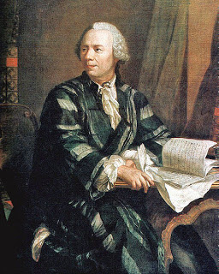
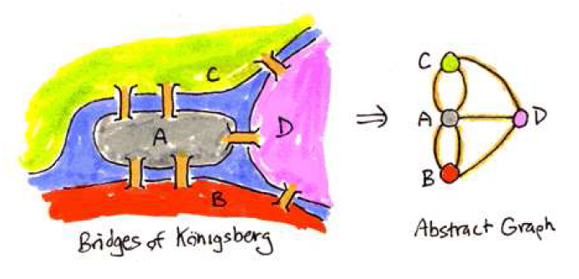
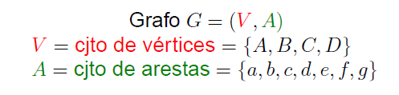
Orientado a Grafos
As pontes de Königsberg
Euler generalizou o problema através de um modelo de grafos
Leonhard Euler

Slide 6
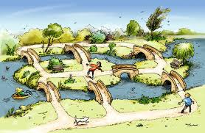
As pontes de Königsberg
Cidade cortada pelo Rio Prególia com um complexo de sete pontes entre duas ilhas
Orientado a Grafos
É possível andar por toda a cidade de tal modo que cada ponte seja atravessada exatamente uma vez?
Discutia-se nas ruas da cidade a possibilidade de atravessar todas as pontes, voltando ao lugar de onde se saiu, sem repetir nenhuma. Tinha uma lenda popular sobre a possibilidade da façanha quando Euler, em 1736, provou que não existia caminho que possibilitasse tais restrições.

Slide 7
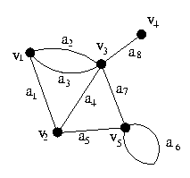
Orientado a Grafos
Objeto abstrato
Dois tipos de entidades
Nós ou Vértices
Ramos ou Arestas
Vértices representam
cidades, pessoas, máquinas, números, etc
Arestas representam
existência de ligações entre nós, valor da ligação entre nós, distância entre nós, etc
V = {v1, v2, v3, v4, v5}
E = {a1, a2, a3, a4, a5, a6, a7, a8}
onde
a1 = (v1,v2), a2 = (v1,v3), a3 = (v1,v3), a4 = (v2,v3), a5 = (v2,v5), a6 = (v5,v5), a7 = (v3,v5), a8 = (v3,v4).

Slide 8

Orientado a Grafos – Vídeo...

Slide 9
Orientado a Grafos
Neo4j, sua história

Slide 10

Neo4J: O que é?
O Neo4j é um banco de dados Open Source baseado no conceito NoSQL (Banco de Dados que não utiliza os conceitos estruturados). As informações não são armazenadas em tabelas, mas sim na forma de Grafos e suas estruturas são representadas de forma que o conhecimento é representado pelos conceitos matemáticos da Teoria de Grafos.
Notes:
diferentemente de outros tipos de bancos de dados NoSQL, esse está diretamente relacionado a um modelo de dados estabelecido, o modelo de grafos. A ideia desse modelo é representar os dados e / ou o esquema dos dados como grafos dirigidos, ou como estruturas que generalizem a noção de grafos . O modelo de grafos é mais interessante que outros quando “informações sobre a inter-conectividade ou a topologia dos dados são mais importantes, ou tão importante quantos os dados propriamente ditos . O modelo orientado a grafos possui três componentes básicos: os nós (são os vértices do grafo), os relacionamentos (são as arestas) e as propriedades (ou atributos) dos nós e relacionamentos. Neste caso, o banco de dados pode ser visto como um multigrafo rotulado e direcionado, onde cada par de nós pode ser conectado por mais de uma aresta.

Slide 11

Neo4j: Detalhamento Técnico
Escrito em: Java
Ponto principal: banco de dados gráfico - dados conectados
Licença: GPL, algumas características AGPL / comercial
Protocolo: HTTP / REST (ou incorporação em Java)
Independente ou incorporável em aplicativos Java
Conformidade total com ACID (incluindo dados duráveis)
Ambos os nós e relacionamentos podem ter metadados
Linguagem de consulta baseada em correspondência de padrões integrada ("Cypher")
Além disso, a linguagem de travessia do gráfico "Gremlin" pode ser usada
Indexação de nós e relacionamentos
Bom administrador da web independente
Localização avançada de caminhos com múltiplos algoritmos
Indexação de chaves e relacionamentos
Otimizado para leituras
Tem transações (na API Java)
Scriptable em Groovy
Cluster, replicação, cache, backup online, monitoramento avançado e alta disponibilidade são comercialmente licenciados
Notes:
Este Banco de Dados tem como característica ser código-fonte aberto licenciado pela GNU AGPL (Affero General Public License) versão 3.0, possuir alta performance, não possuir esquemas, ser escrito em C++, multiplataforma e ser formado por um conjunto de aplicativos JSON. Apesar do projeto MongoDB ter iniciado em 2007 o Banco de Dados somente foi concluído em 2009 lançando assim a primeira versão do MongoDB. Diversas linguagens e plataforma já possuem drivers para o MongoDB, entre elas destacam-se: C, C#, C++, Haskell, Java, JavaScript, Perl, PHP, Python, Ruby e Scala. Além disso, o MongoDB possui binários para diversas plataformas como Windows, Mac OS X, Linux e Solaris.
Melhor usado: se você precisar de consultas dinâmicas. Se preferir definir índices, não mapeie / reduza funções. Se você precisa de um bom desempenho em um grande banco de dados. Se você quisesse o CouchDB, mas seus dados mudassem muito, enchendo discos.
Por exemplo: Para a maioria das coisas que você faria com o MySQL ou PostgreSQL, mas ter colunas predefinidas realmente o retém.

Slide 12
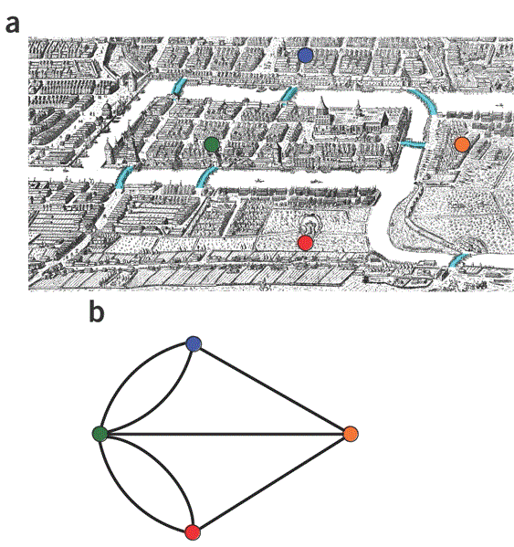
Neo4J: História
Leonard Euler, através do mito das pontes de Königsberg, comprovou através de grafos que não era possível resolver essa façanha;
1793
Notes:
A ideia de Grafo surgiu independente das diversas áreas de conhecimento, no entanto é considerada como uma área da matemática aplicada. A mais antiga menção sobre o assunto ocorreu no trabalho de Euler (pronuncia-se Óiler), no ano de 1736 para modelar e explicar um problema chamado “Pontes de Königsberg. A teoria dos grafos surgiu pela primeira vez em 1736 por Leonhard Euler para resolver um problema chamado de as 7 pontes de Königsberg (atual Kaliningrado). Seis delas interligavam duas ilhas às margens do Rio Pregel e uma que fazia a ligação entre as duas ilhas. O problema consistia na seguinte questão: como seria possível fazer um passeio a pé pela cidade de forma a se passar uma única vez por cada uma das sete pontes e retornar ao ponto de partida?
Euler focou apenas no problema removendo todos os detalhes geométricos do mesmo (distância, tamanho das pontes, formas etc) e apresentou uma solução que além de provar que não era possível passar apenas uma vez por cada ponte, como a forma de solução poderia ser aplicada a outros problemas semelhantes. Assim surgiu a teoria dos grafos.

Slide 13

Neo4J: História
Atuais fundadores da Neo4j, iniciam o desenvolvimento do protótipo Neo;
2000
2002
Primeira versão do software.
2003
Entrega do primeiro projeto 24x7 Neo.
2007
Criação da empresa sueca por trás do Neo. Também a porção open source de bases Graph.
2010
Liberada a versão 1.0 do Neo4J.
Notes:
Na computação, um banco de dados de gráfico é um banco de dados que usa estruturas de gráficos para consultas semânticas com nós, bordas e propriedades para representar e armazenar dados.
Bases de dados orientados a grafos, por design, permitem a recuperação simples e rápida de estruturas hierárquicas complexas que são difíceis de modelar em sistemas relacionais.
Os mecanismos de armazenamento subjacente das bases de dados gráficas podem variar. Alguns dependem de um mecanismo relacional e "armazenam" os dados do gráfico em uma tabela. Outros usam chave-valor ou um banco de dados orientado a documentos para armazenamento, tornando-os inerentemente estruturas NoSQL.

Slide 14
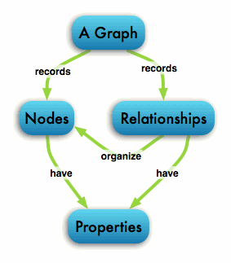
Neo4J: O que é um Grafo ?
Muito simplesmente, um banco de dados grafo é um banco de dados projetado para tratar os relacionamentos entre dados como o principal aspecto no modelo de dados, ou seja, são vértices unidos por arestas (linhas):
Notes:
Definição de grafo
E o que é um grafo? São vértices unidos por arestas (linhas):
Grafo
Essa composição do grafo foi adaptada e trazida para a ótica do banco de dados que mudou um pouco os conceitos para nós e relacionamentos. Em uma base de grafos o nó armazena as informações de uma entidade e os relacionamentos as informações de como as entidades se relacionam.

Slide 15
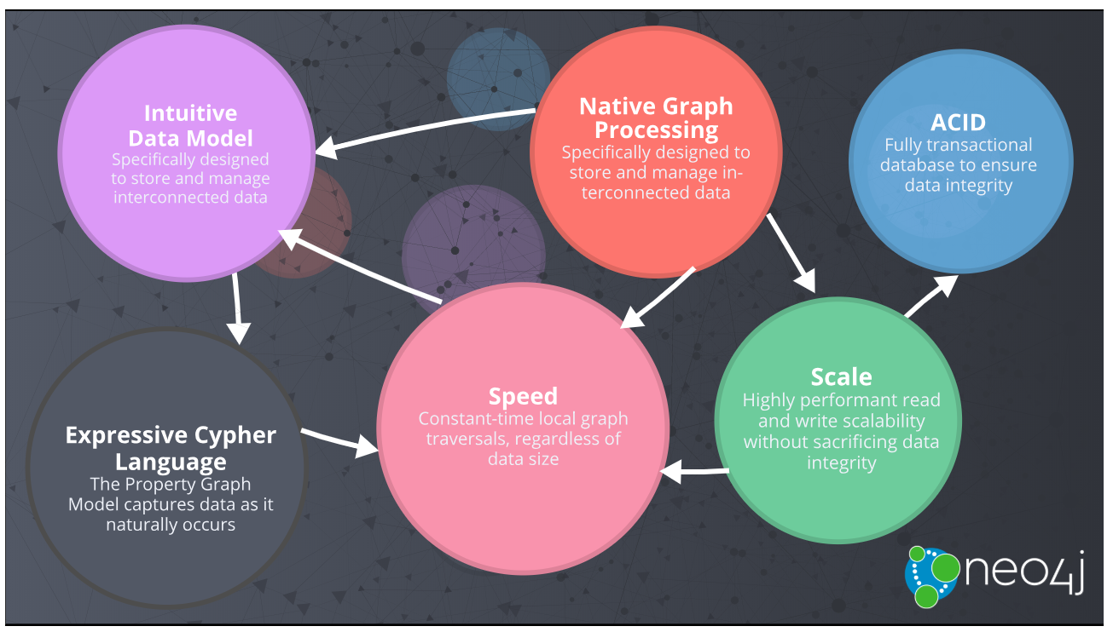
Neo4J: Características

Slide 16
Neo4J: Características
Principais Características
Dados não estruturados;
Usa o armazenamento gráfico nativo com o GPE nativo (Graph Processing Engine);
JSON e XLS support;
Suporta a exportação de dados de consulta para o formato JSON e XLS;
Ele fornece a API REST para ser acessada por qualquer linguagem de programação, como Java, Spring, Scala etc.
Notes:
Modelo de dados do gráfico de propriedades
O modelo de gráfico de propriedade rotulado - iniciado pela equipe do Neo4j - mapeia intuitivamente o modelo de dados entre o quadro branco e o teclado.
Linguagem de consulta específica do gráfico
Cypher é uma linguagem de consulta legível por humanos projetada especificamente para manipular dados gráficos conectados. Está se tornando uma linguagem de consulta de gráficos neutra de fornecedor através do projeto openCypher.
Visualização e ferramentas específicas para gráficos
O Navegador Neo4j permite que você visualize seus dados conectados, simplifique seus comandos Cypher e ofereça ferramentas de desenvolvimento de consulta além da linha de comando.
Mecanismo de armazenamento específico do gráfico
O Neo4j é projetado de cima para baixo para armazenar dados conectados sem uma dependência excessiva em índices (adjacência livre de índice) e sem comprometer a integridade dos dados por meio de transações compatíveis com ACID.
Mecanismo de processamento específico do gráfico
Para desempenho de nível corporativo, um banco de dados de gráfico nativo deve oferecer consultas de gráficos compiladas, planejamento de consulta de gráficos, APIs específicas de gráficos, drivers de aplicativos nativos, otimizadores baseados em gráficos específicos de gráficos e cache de alto desempenho.
Recursos de escalabilidade específicos do gráfico
O Neo4j inclui gerenciamento de memória fora do heap, Causal Clustering, que otimiza tanto o acesso somente leitura quanto o acesso de leitura / gravação, alta disponibilidade (HA), recuperação de desastre e suporte a vários data centers.
Segurança do usuário corporativo específica do gráfico
A tecnologia de gráfico nativa deve oferecer uma arquitetura de banco de dados fundamentalmente robusta que inclua segurança baseada em usuário e função, integração LDAP e Active Directory, autenticação Kerberos, opções de implantação na nuvem e no local e licenciamento comercial e de código aberto.

Slide 17
Neo4J: Características
Principais Características
Schema-less e Type-less;
Suporte Full a ACID;
A integridade dos dados por meio de transações compatíveis com ACID.
Free-for-all
Não adiciona constraints;
Suporta 34.4 BI de nodes e 34.4BI de relationships;
Notes:
Modelo de dados do gráfico de propriedades
O modelo de gráfico de propriedade rotulado - iniciado pela equipe do Neo4j - mapeia intuitivamente o modelo de dados entre o quadro branco e o teclado.
Linguagem de consulta específica do gráfico
Cypher é uma linguagem de consulta legível por humanos projetada especificamente para manipular dados gráficos conectados. Está se tornando uma linguagem de consulta de gráficos neutra de fornecedor através do projeto openCypher.
Visualização e ferramentas específicas para gráficos
O Navegador Neo4j permite que você visualize seus dados conectados, simplifique seus comandos Cypher e ofereça ferramentas de desenvolvimento de consulta além da linha de comando.
Mecanismo de armazenamento específico do gráfico
O Neo4j é projetado de cima para baixo para armazenar dados conectados sem uma dependência excessiva em índices (adjacência livre de índice) e sem comprometer a integridade dos dados por meio de transações compatíveis com ACID.
Mecanismo de processamento específico do gráfico
Para desempenho de nível corporativo, um banco de dados de gráfico nativo deve oferecer consultas de gráficos compiladas, planejamento de consulta de gráficos, APIs específicas de gráficos, drivers de aplicativos nativos, otimizadores baseados em gráficos específicos de gráficos e cache de alto desempenho.
Recursos de escalabilidade específicos do gráfico
O Neo4j inclui gerenciamento de memória fora do heap, Causal Clustering, que otimiza tanto o acesso somente leitura quanto o acesso de leitura / gravação, alta disponibilidade (HA), recuperação de desastre e suporte a vários data centers.
Segurança do usuário corporativo específica do gráfico
A tecnologia de gráfico nativa deve oferecer uma arquitetura de banco de dados fundamentalmente robusta que inclua segurança baseada em usuário e função, integração LDAP e Active Directory, autenticação Kerberos, opções de implantação na nuvem e no local e licenciamento comercial e de código aberto.

Slide 18
Neo4J: Características
Principais Características
Não faz sharding de subgrafos, limitando o tamanho dos grafos;
Opções de Cluster HA com o uso da versão Enterprise;
Gerenciamento de memória fora do heap, Causal Clustering, que otimiza tanto o acesso somente leitura quanto o acesso de leitura / gravação, alta disponibilidade (HA), recuperação de desastre e suporte a vários data centers.
Cypher - Linguagem (Query) para Neo4j;
É uma linguagem de consulta legível por humanos projetada especificamente para manipular dados gráficos conectados.
Notes:
Modelo de dados do gráfico de propriedades
O modelo de gráfico de propriedade rotulado - iniciado pela equipe do Neo4j - mapeia intuitivamente o modelo de dados entre o quadro branco e o teclado.
Linguagem de consulta específica do gráfico
Cypher é uma linguagem de consulta legível por humanos projetada especificamente para manipular dados gráficos conectados. Está se tornando uma linguagem de consulta de gráficos neutra de fornecedor através do projeto openCypher.
Visualização e ferramentas específicas para gráficos
O Navegador Neo4j permite que você visualize seus dados conectados, simplifique seus comandos Cypher e ofereça ferramentas de desenvolvimento de consulta além da linha de comando.
Mecanismo de armazenamento específico do gráfico
O Neo4j é projetado de cima para baixo para armazenar dados conectados sem uma dependência excessiva em índices (adjacência livre de índice) e sem comprometer a integridade dos dados por meio de transações compatíveis com ACID.
Mecanismo de processamento específico do gráfico
Para desempenho de nível corporativo, um banco de dados de gráfico nativo deve oferecer consultas de gráficos compiladas, planejamento de consulta de gráficos, APIs específicas de gráficos, drivers de aplicativos nativos, otimizadores baseados em gráficos específicos de gráficos e cache de alto desempenho.
Recursos de escalabilidade específicos do gráfico
O Neo4j inclui gerenciamento de memória fora do heap, Causal Clustering, que otimiza tanto o acesso somente leitura quanto o acesso de leitura / gravação, alta disponibilidade (HA), recuperação de desastre e suporte a vários data centers.
Segurança do usuário corporativo específica do gráfico
A tecnologia de gráfico nativa deve oferecer uma arquitetura de banco de dados fundamentalmente robusta que inclua segurança baseada em usuário e função, integração LDAP e Active Directory, autenticação Kerberos, opções de implantação na nuvem e no local e licenciamento comercial e de código aberto.

Slide 19
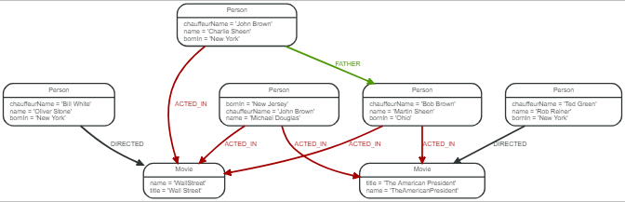
Neo4J: Características
Em termos gerais:
Sistemas de recomendações;
Usado para Business Intelligence;
Sistema Geoespaciais;
Índices RDBMS;
O mundo é baseado em relacionamentos;
Os dados e suas estruturas são dinâmicos
Notes:
O Neo4j usa gráficos para representar dados e as relações entre eles. Um gráfico é definido como qualquer representação gráfica que consiste em vértices (mostrados por círculos) e arestas (mostrados com linhas de interseção). Dentro dessas representações gráficas, temos vários tipos de gráficos:
- Gráficos não direcionados: nós e relacionamentos são intercambiáveis, seu relacionamento pode ser interpretado de qualquer forma. Relacionamentos amigáveis ​​na rede social do Facebook, por exemplo, são desse tipo.
- Os nós e relações de gráficos direcionados não são bidirecionais por padrão. As relações do Twitter são desse tipo. Um usuário pode seguir certos perfis nessa rede social sem que eles o sigam.
- Gráficos com peso: neste tipo de relações gráficas entre nós temos algum tipo de avaliação numérica. Isso permite que as operações sejam realizadas posteriormente.
- Gráficos com rótulos: esses gráficos possuem rótulos incorporados que podem definir os vértices e as relações entre eles. No Facebook, podemos ter nós definidos por termos como 'amigo' ou 'colega de trabalho' e relacionamentos como 'amigo' ou 'parceiro de'.
- Gráficos de propriedade: este é um gráfico ponderado com rótulos nos quais podemos atribuir propriedades a nós e relacionamentos (por exemplo, assuntos como nome, idade, país de residência ou nascimento). Isso é o mais complexo.
O Neo4j usa gráficos de propriedade para extrair valor agregado de dados de qualquer empresa com ótimo desempenho e de forma ágil, flexível e escalável.

Slide 20
Neo4j – Interface Gráfica

Slide 21
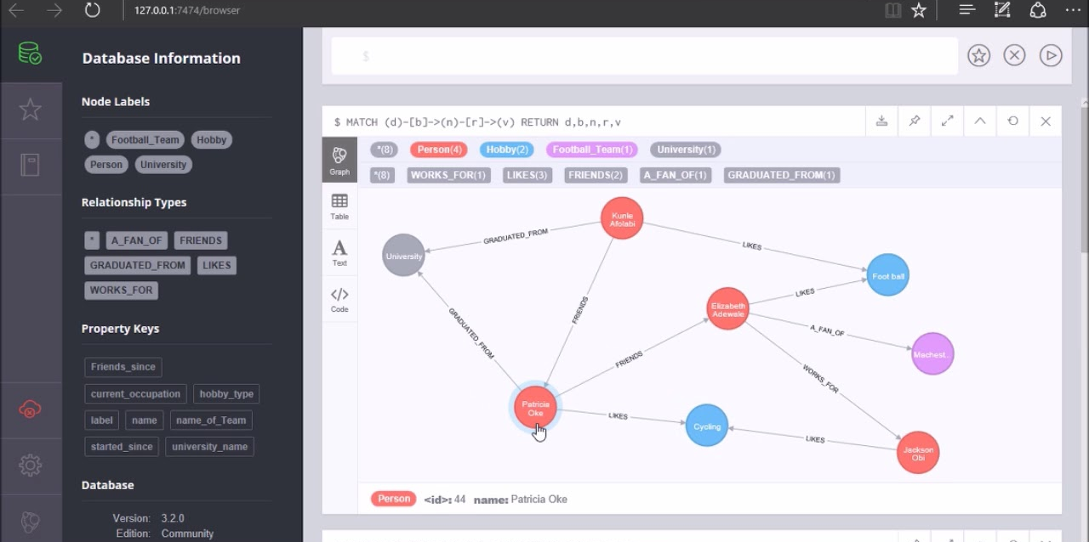
Neo4j: Interface Gráfica
Editor
O editor é a interface principal para entrar e executar comandos. Insira as consultas do Cypher para trabalhar com dados do gráfico. Use comandos do lado do cliente como: ajuda para outras operações.
Edição de linha única para breves consultas ou comandos
Mudar para edição multi-linha com <shift-enter>
Execute uma consulta com <ctrl-enter>
O histórico é mantido para recuperar facilmente os comandos anteriores

Slide 22
Neo4j: Interface Gráfica
Stream
Um quadro de resultado é criado para cada execução de comando, adicionado à parte superior do fluxo para criar uma coleção rolável em ordem cronológica inversa.
Quadros especiais como visualização de dados
Expandir um quadro para tela cheia
Remover um quadro específico do fluxo
Limpe o fluxo com o comando :clear

Slide 23
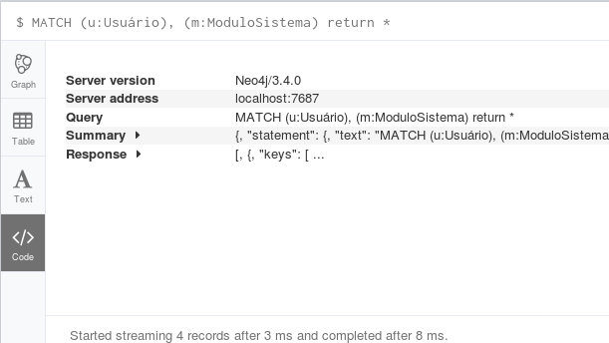
Neo4j: Interface Gráfica
Code
A guia de código exibe tudo enviado e recebido do servidor Neo4j, incluindo:
Solicitar URI, método HTTP e cabeçalhos
Código e cabeçalhos de resposta HTTP de resposta
Pedido bruto e conteúdo da resposta no formato JSON

Slide 24
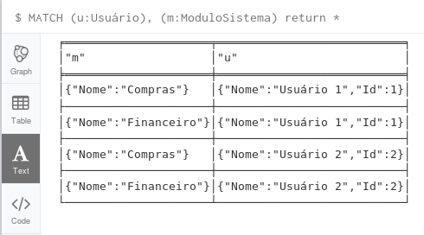
Neo4j: Interface Gráfica

Slide 25
Neo4j: Interface Gráfica
Sidebar
A barra lateral se expande para revelar diferentes painéis funcionais para consultas e informações comuns.
Metadados do banco de dados e informações básicas
Scripts salvos organizados em pastas
Links de informações para documentos e referência
Créditos e informações de licenciamento

Slide 26
Neo4j - Mão na Massa

Slide 27


Neo4j
Notes:
Executar os Scritps da VM

Slide 28
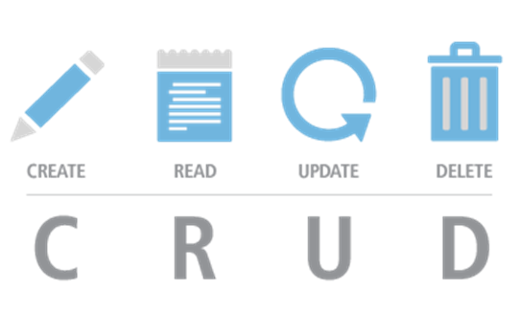
Criando Objetos Básicos Neo4j
NoSQL
Notes:
CREATE (u1:Usuário {Nome: "Usuário 1", Id: 1 })
CREATE (u2:Usuário {Nome: "Usuário 2", Id: 2 })
CREATE (m1:ModuloSistema {Nome: "Compras"})
CREATE (m2:ModuloSistema {Nome: "Financeiro"})
CREATE (u1)-[r1:PosssuiAcesso {NívelAcesso: "escrita"}]->(m1)
CREATE (u1)-[r2:PosssuiAcesso {NívelAcesso: "leitura"}]->(m1)
CREATE (u2)-[r3:PosssuiAcesso {NívelAcesso: "administrador"}]->(m1)
CREATE (u2)-[r4:PosssuiAcesso {NívelAcesso: "escrita"}]->(m2)

Slide 29

Neo4j: CREATE nodes
Sintaxe de criação de nós:
() parênteses para indicar um nó
ee: Pessoa uma variável 'ee' e rotular 'Person' para o novo nó
{} colchetes para adicionar propriedades ao nó
> CREATE (ee: Pessoa {nome: "Emil", de: "Sweden", klout: 99})
Maiores informações:
https://neo4j.com/docs/developer-manual/3.4/cypher/clauses/create/#create-nodes
Notes:
CREATE (ee: Pessoa {nome: "Emil", de: "Sweden", klout: 99})
Cláusula CREATE para criar dados
() parênteses para indicar um nó
ee: Pessoa uma variável 'ee' e rotular 'Person' para o novo nó
{} colchetes para adicionar propriedades ao nó

Slide 30
Neo4j: CREATE nodes
Criando um nó:
Criando vários nós:
Criando nós com labels:
Criando nós com labels e propriedades:
> CREATE (n)
> CREATE (n),(m)
> CREATE (n:Person) ou CREATE (n:Person:American)
> CREATE (n:Person { name: 'Andres', title: 'Developer' })
Notes:
CREATE (ee: Pessoa {nome: "Emil", de: "Sweden", klout: 99})
Cláusula CREATE para criar dados
() parênteses para indicar um nó
ee: Pessoa uma variável 'ee' e rotular 'Person' para o novo nó
{} colchetes para adicionar propriedades ao nó

Slide 31
Neo4j: CREATE nodes
Criando e retornando o nó recém criado:
> CREATE (a { name: 'Andres' })
RETURN a.name
Notes:
CREATE (ee: Pessoa {nome: "Emil", de: "Sweden", klout: 99})
Cláusula CREATE para criar dados
() parênteses para indicar um nó
ee: Pessoa uma variável 'ee' e rotular 'Person' para o novo nó
{} colchetes para adicionar propriedades ao nó

Slide 32
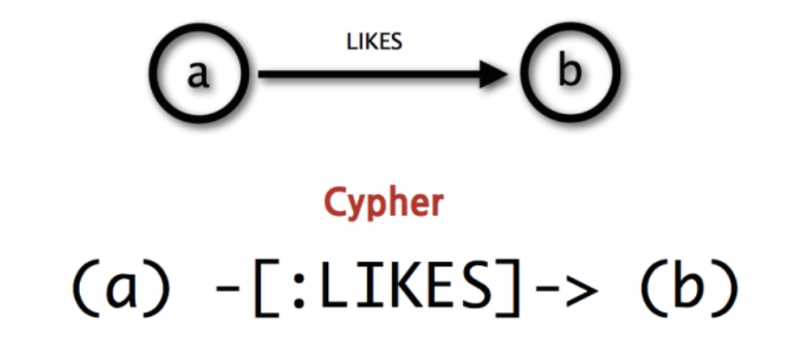
Neo4j: Relacionamentos
O Cypher usa relacionamentos do tipo “LIKES”:
tipos de relacionamento como - [:KNOW |:LIKE] ->
um nome de variável - [rel: KNOWS] -> antes do :
propriedades adicionais - [{since: 2010}] ->
informações estruturais para caminhos de comprimento variável - [:KNOWS * .. 4] ->
Notes:
Cypher usa ASCII-Art para representar padrões. Nós envolvemos nós com parênteses que parecem círculos, por exemplo (nó). Se depois quisermos nos referir ao nó, vamos dar uma variável como (p) para pessoa ou (t) para coisa. Em consultas do mundo real, provavelmente usaremos nomes de variáveis mais longos e expressivos, como (pessoa) ou (coisa). Se o nó não for relevante para sua pergunta, você também pode usar parênteses vazios ().
Normalmente, os rótulos relevantes do nó são fornecidos para
Relacionamentos
Para utilizar plenamente o poder do nosso banco de dados gráfico, queremos expressar padrões mais complexos entre nossos nós. Relacionamentos são basicamente uma seta -> entre dois nós. Informações adicionais podem ser colocadas entre colchetes dentro da seta.
Isso pode ser
tipos de relacionamento como - [: CONHECE |: LIKE] ->
um nome de variável - [rel: KNOWS] -> antes do cólon
propriedades adicionais - [{since: 2010}] ->
informações estruturais para caminhos de comprimento variável - [: KNOWS * .. 4] ->
Para acessar informações sobre um relacionamento, podemos atribuir uma variável para referência futura. Ele é colocado na frente do cólon - [rel: KNOWS] -> ou fica sozinho - [rel] ->. distinguir entre entidades e otimizar a execução, como (p: Person).

Slide 33
Neo4j: CREATE relationships
Sintaxe de criação de Relacionamentos:
Observe que os rótulos de nós, os tipos de relacionamentos e os nomes de propriedades fazem distinção entre maiúsculas e minúsculas no Cypher. Todas as outras cláusulas, palavras-chave e funções não são, mas devem ser encaixadas consistentemente de acordo com o estilo usado aqui.
> MATCH (node:Label) RETURN node.property
> MATCH (node1:Label1)-->(node2:Label2)
WHERE node1.propertyA = {value}
RETURN node2.propertyA, node2.property
Maiores informações:
https://neo4j.com/docs/developer-manual/3.4/cypher/clauses/create/#create-nodes
Notes:
Podemos usar um padrão como (person: Person) -> (thing: Thing) para que possamos nos referir a eles mais tarde, por exemplo, para acessar propriedades como person.name e thing.quality.
A estrutura mais geral é:

Slide 34
Neo4j: CREATE relationships
Criando um relacionamento entre dois nós:
Para criar um relacionamento entre dois nós, primeiro obtemos os dois nós. Quando os nós são carregados, simplesmente criamos um relacionamento entre eles.
> MATCH (a:Person),(b:Person) WHERE a.name = 'A' AND b.name = 'B'
> CREATE (a)-[r:RELTYPE]->(b)
RETURN type(r)
Notes:
Podemos usar um padrão como (person: Person) -> (thing: Thing) para que possamos nos referir a eles mais tarde, por exemplo, para acessar propriedades como person.name e thing.quality.
A estrutura mais geral é:

Slide 35
Neo4j: CREATE relationships
Alguns Patterns:
Amigo de amigo –
Menor caminho –
Filtragem colaborativa –
Navegação em árvore -
> (user)-[:KNOWS]-(friend)-[:KNOWS]-(foaf)
> path = shortestPath( (user)-[:KNOWS*..5]-(other) )
> (user)-[:PURCHASED]->(product)<-[:PURCHASED]-()-[:PURCHASED]->(otherProduct)
> (root)<-[:PARENT*]-(leaf:Category)-[:ITEM]->(data:Product)
Notes:
Padrões
Nós e expressões de relacionamento são os blocos de construção para padrões mais complexos. Os padrões podem ser escritos continuamente ou separados por vírgulas. Você pode se referir a variáveis declaradas anteriormente ou introduzir novas.
amigo-de-um-amigo (usuário) - [: SABE] - (amigo) - [: SABE] - (foaf)
caminho mais curto: path = shortestPath ((user) - [: KNOWS * .. 5] - (other))
filtragem colaborativa (usuário) - [: COMPRADA] -> (produto) <- [: COMPRADA] - () - [: COMPRADA] -> (otherProduct)
navegação em árvore (raiz) <- [: PARENT *] - (leaf: Category) - [: ITEM] -> (data: Product)

Slide 36
Neo4j: CREATE relationships - FOREACH
Usando FOREACH para criar vários relacionamentos:
> MATCH (you:Person {name:"You"})
> FOREACH (name in ["Johan","Rajesh","Anna","Julia","Andrew"] |
> CREATE (you)-[:FRIEND]->(:Person {name:name}))
Maiores informações:
https://neo4j.com/docs/developer-manual/3.4/cypher/clauses/foreach
Notes:
Create Your Friends
MATCH (you:Person {name:"You"}) FOREACH (name in ["Johan","Rajesh","Anna","Julia","Andrew"] | CREATE (you)-[:FRIEND]->(:Person {name:name}))
FOREACH allows you to execute update operations for each element of a list.
Find Your Friends
MATCH (you {name:"You"})-[:FRIEND]->(yourFriends) RETURN you, yourFriends
Note that we get ourselves repeated for each path found in the graph.
Create Second Degree Friends and Expertise
MATCH (neo:Database {name:"Neo4j"}) MATCH (anna:Person {name:"Anna"}) CREATE (anna)-[:FRIEND]->(:Person:Expert {name:"Amanda"})-[:WORKED_WITH]->(neo)
CREATE can also add more complex patterns.
Find Someone in your Network Who Can Help You Learn Neo4j
MATCH (you {name:"You"}) MATCH (expert)-[:WORKED_WITH]->(db:Database {name:"Neo4j"}) MATCH path = shortestPath( (you)-[:FRIEND*..5]-(expert) ) RETURN db,expert,path

Slide 37
Neo4j: LOADing
Para importar dados de um arquivo CSV para o Neo4j, você pode usar o LOAD CSV para colocar os dados em sua consulta. Então você escreve no seu banco de dados usando as cláusulas normais de atualização do Cypher.:
> MATCH (you:Person {name:"You"})
LOAD CSV FROM 'https://neo4j.com/docs/developer-manual/3.4/csv/artists.csv' AS line
CREATE (:Artist { name: line[1], year: toInteger(line[2])})
Notes:
Create Your Friends
MATCH (you:Person {name:"You"}) FOREACH (name in ["Johan","Rajesh","Anna","Julia","Andrew"] | CREATE (you)-[:FRIEND]->(:Person {name:name}))
FOREACH allows you to execute update operations for each element of a list.
Find Your Friends
MATCH (you {name:"You"})-[:FRIEND]->(yourFriends) RETURN you, yourFriends
Note that we get ourselves repeated for each path found in the graph.
Create Second Degree Friends and Expertise
MATCH (neo:Database {name:"Neo4j"}) MATCH (anna:Person {name:"Anna"}) CREATE (anna)-[:FRIEND]->(:Person:Expert {name:"Amanda"})-[:WORKED_WITH]->(neo)
CREATE can also add more complex patterns.
Find Someone in your Network Who Can Help You Learn Neo4j
MATCH (you {name:"You"}) MATCH (expert)-[:WORKED_WITH]->(db:Database {name:"Neo4j"}) MATCH path = shortestPath( (you)-[:FRIEND*..5]-(expert) ) RETURN db,expert,path

Slide 38
Neo4j: LOADing
Usando nomes das colunas:
> LOAD CSV WITH HEADERS FROM 'https://neo4j.com/docs/developer-manual/3.4/csv/artists-with-headers.csv' AS line
CREATE (:Artist { name: line.Name, year: toInteger(line.Year)})
Maiores informações:
https://neo4j.com/docs/developer-manual/3.4/cypher/clauses/load-csv/
Notes:
Create Your Friends
MATCH (you:Person {name:"You"}) FOREACH (name in ["Johan","Rajesh","Anna","Julia","Andrew"] | CREATE (you)-[:FRIEND]->(:Person {name:name}))
FOREACH allows you to execute update operations for each element of a list.
Find Your Friends
MATCH (you {name:"You"})-[:FRIEND]->(yourFriends) RETURN you, yourFriends
Note that we get ourselves repeated for each path found in the graph.
Create Second Degree Friends and Expertise
MATCH (neo:Database {name:"Neo4j"}) MATCH (anna:Person {name:"Anna"}) CREATE (anna)-[:FRIEND]->(:Person:Expert {name:"Amanda"})-[:WORKED_WITH]->(neo)
CREATE can also add more complex patterns.
Find Someone in your Network Who Can Help You Learn Neo4j
MATCH (you {name:"You"}) MATCH (expert)-[:WORKED_WITH]->(db:Database {name:"Neo4j"}) MATCH path = shortestPath( (you)-[:FRIEND*..5]-(expert) ) RETURN db,expert,path

Slide 39
Neo4j: Hands-On
Crie uma base de Atores e Filmes:
Dentro da interface Web do Neo4J, na área de comandos, digite: :play ( execute o comando)
Crie a base de atores e adicione as seguintes informações:
Crie um filme chamado Tropa de Elite, com os atributos (released 2007, tagline Pede pra sair);
b) Crie dois atores que aturaram no filme acima:
. Wagner Moura, nascido em 1976;
. Maria Ribeiro, nascida em 1975;
c) Relacione os dois atores ao filme criado informando nos relacionamentos o personagem que cada ator interpretou.
Notes:
CREATE (TropaElite:Movie {title:'Tropa de Elite', released:2007, tagline:'Pede pra Sair'})
CREATE (Wagner:Person {name:'Wagner Moura', born:1976})
CREATE (MRibeiro:Person {name:'Maria Ribeiro', born: 1975})
CREATE
(Wagner)-[:ACTED_IN {roles:['CapNascimento']}]->(TropaElite),
(MRibeiro)-[:ACTED_IN {roles:['Rosane']}]->(TropaElite)

Slide 40
Consultando Dados - Neo4j
NoSQL

Slide 41
MATCH: Consultas
A cláusula MATCH permite que você especifique os padrões que o Neo4j irá procurar no banco de dados. Essa é a principal maneira de obter dados no conjunto atual de ligações;
É frequentemente acoplado a uma parte WHERE que adiciona restrições, ou predicados, aos padrões MATCH, tornando-os mais específicos;
WHERE sempre deve ser colocado junto com a cláusula MATCH a que pertence.
Notes:
A cláusula MATCH permite que você especifique os padrões que o Neo4j irá procurar no banco de dados. Essa é a principal maneira de obter dados no conjunto atual de ligações. Vale a pena ler mais sobre a especificação dos próprios padrões na Seção 3.2.9, “Padrões”.
MATCH é frequentemente acoplado a uma parte WHERE que adiciona restrições, ou predicados, aos padrões MATCH, tornando-os mais específicos. Os predicados fazem parte da descrição do padrão e não devem ser considerados como um filtro aplicado somente após a correspondência ser feita. Isso significa que WHERE sempre deve ser colocado junto com a cláusula MATCH a que pertence.
MATCH pode ocorrer no início da consulta ou mais tarde, possivelmente após um WITH. Se for a primeira cláusula, nada terá sido vinculado ainda, e Neo4j irá projetar uma pesquisa para encontrar os resultados correspondentes à cláusula e quaisquer predicados associados especificados em qualquer parte do WHERE. Isso poderia envolver uma varredura do banco de dados, uma pesquisa de nós com um determinado rótulo ou uma pesquisa de um índice para localizar pontos de início para a correspondência de padrões. Os nós e relacionamentos encontrados por esta pesquisa estão disponíveis como elementos de padrão vinculados e podem ser usados ​​para correspondência de padrões de subgráficos. Eles também podem ser usados ​​em qualquer outra cláusula MATCH, onde o Neo4j usará os elementos conhecidos, e a partir daí encontrará outros elementos desconhecidos.
Cypher é declarativo e, portanto, geralmente a consulta em si não especifica o algoritmo a ser usado para executar a pesquisa. Neo4j irá trabalhar automaticamente a melhor abordagem para encontrar nós iniciais e padrões de correspondência. Predicados em WHERE partes podem ser avaliadas antes da correspondência de padrões, durante a correspondência de padrões ou após encontrar correspondências. No entanto, há casos em que você pode influenciar as decisões tomadas pelo compilador de consulta. Leia mais sobre os índices na Seção 3.5.1, “Índices”, e mais sobre como especificar dicas para forçar o Neo4j a resolver uma consulta de uma maneira específica na Seção 3.6.4, “Dicas do planejador e a palavra chave USING”.

Slide 42
MATCH: Consultas
Seguiremos esse exemplo para explicar as consultas com MATCH:
Retornando todos os nós indistintamente:
> MATCH (n)
RETURN n
Notes:
Node[0]{name:"Charlie Sheen"}
Node[1]{name:"Martin Sheen"}
Node[2]{name:"Michael Douglas"}
Node[3]{name:"Oliver Stone"}
Node[4]{name:"Rob Reiner"}
Node[5]{title:"Wall Street"}
Node[6]{title:"The American President"}

Slide 43
MATCH: Consultas
Seguiremos esse exemplo para explicar as consultas com MATCH:
Obter todos os nós com um rótulo neles é feito com um padrão de nó único:
> MATCH (movie:Movie)
RETURN movie.title
Notes:
"Wall Street"
"The American President"

Slide 44
MATCH: Consultas
Seguiremos esse exemplo para explicar as consultas com MATCH:
Trazendo nós relacionados, o símbolo -- significa relacionado a, sem considerar o tipo ou direção do relacionamento:
> MATCH (director { name: 'Oliver Stone' })--(movie)
RETURN movie.title
Notes:
"Wall Street"

Slide 45
MATCH: Consultas
Seguiremos esse exemplo para explicar as consultas com MATCH:
Busca com labels: Para restringir seu padrão com rótulos nos nós, adicione-o aos nós do padrão, usando a sintaxe do rótulo:
> MATCH (:Person { name: 'Oliver Stone' })-->(movie)
RETURN movie.title
Notes:
"Wall Street"

Slide 46
MATCH: Consultas
Seguiremos esse exemplo para explicar as consultas com MATCH:
Se uma variável for necessária, seja para filtrar propriedades do relacionamento, ou para retornar o relacionamento, é assim que você introduz a variável:
> MATCH (:Person { name: 'Oliver Stone' })-[r]->(movie)
RETURN type(r)
Notes:
Retorna o tipo de relacionamento de saida de Oliver Stone:
"DIRECTED"

Slide 47
MATCH: Consultas
Seguiremos esse exemplo para explicar as consultas com MATCH:
Quando você conhece o tipo de relacionamento com o qual deseja corresponder, é possível especificá-lo usando dois pontos junto com o tipo de relacionamento:
> MATCH (wallstreet:Movie { title: 'Wall Street' })<-[:ACTED_IN]-(actor)
RETURN actor.name
Notes:
"Michael Douglas"
"Martin Sheen"
"Charlie Sheen"

Slide 48
MATCH: Consultas
Seguiremos esse exemplo para explicar as consultas com MATCH:
Para combinar em um dos vários tipos, você pode especificar isso encadeando-os junto com o símbolo pipe |:
> MATCH (wallstreet { title: 'Wall Street' })<-[:ACTED_IN|:DIRECTED]-(person)
RETURN person.name
Notes:
"Oliver Stone"
"Michael Douglas"
"Martin Sheen"
"Charlie Sheen"

Slide 49
MATCH: Consultas
Seguiremos esse exemplo para explicar as consultas com MATCH:
Menor caminho:
> MATCH (martin:Person { name: 'Martin Sheen' }),(oliver:Person { name: 'Oliver Stone' }), p = shortestPath((martin)-[*..15]-(oliver))
RETURN p
Maiores informações:
https://neo4j.com/docs/developer-manual/3.4/cypher/clauses/match/
Notes:
Isso significa: encontrar um único caminho mais curto entre dois nós, desde que o caminho tenha no máximo 15 relacionamentos. Dentro dos parênteses, você define um único link de um caminho - o nó inicial, o relacionamento de conexão e o nó final. As características que descrevem o relacionamento como tipo de relacionamento, salto máximo e direção são usadas ao encontrar o caminho mais curto. Se houver uma cláusula WHERE após a correspondência de um shortestPath, os predicados relevantes serão incluídos no shortestPath.
(1)-[ACTED_IN,1]->(5)<-[DIRECTED,3]-(3)
match(kea:Person {name: 'Keanu Reeves'}), (tom: Person { name: 'Tom Cruise'})
return shortestPath((kea)-[*]-(tom))
match(p1:Person), (p2: Person),
p = shortestPath((p1:Person)-[*]-(p2:Person))
where p1.name <> p2.name
return max(length(p))

Slide 50
MATCH: Filtrando Consultas
Filtros em labels:
Filtrando em propriedade dos nós:
Filtrando em propriedade dos relacionamentos:
> MATCH (n)
WHERE n:Swedish
RETURN n.name, n.age
> MATCH (n)
WHERE n.age < 30
RETURN n.name, n.age
> MATCH (n)-[k:KNOWS]->(f)
WHERE k.since < 2000
RETURN f.name, f.age, f.email
Notes:
Você pode usar os operadores booleanos AND, OR, XOR e NOT. Veja a Seção 3.2.14, “Trabalhando com nulo” para mais informações sobre como isso funciona com null.
MATCH (n) WHERE n.name = 'Peter' XOR (n.age < 30 AND n.name = 'Tobias') OR NOT (n.name = 'Tobias' OR n.name = 'Peter') RETURN n.name, n.age

Slide 51
MATCH: Filtrando Consultas
Filtros em relações existentes:
Filtrando com base em strings:
Filtrando usando negativas:
> MATCH (n)
WHERE exists(n.belt)
RETURN n.name, n.belt
> MATCH (n)
WHERE n.name STARTS WITH 'Pet‘ OR ENDS WITH 'ter'
RETURN n.name, n.age
> MATCH (n)
WHERE NOT n.name CONTAINS 'ete'
RETURN n.name, n.age

Slide 52
MATCH: Filtrando Consultas
Filtros usando patterns:
Filtrando, usando NULLs e ORDER BY:
> MATCH (tobias { name: 'Tobias' }),(others)
WHERE others.name IN ['Andres', 'Peter'] AND (tobias)<--(others)
RETURN others.name, others.age
> MATCH (n)
WHERE n.belt = 'white' OR n.belt IS NULL RETURN n.name, n.age, n.belt
ORDER BY n.name
Maiores informações:
https://neo4j.com/docs/developer-manual/3.4/cypher/clauses/where/

Slide 53
Neo4j: Hands-On
Criando nodes com Labels e propriedades, execute os comandos:
create (a:pessoa {nome:'Joaquim', turma:'99BDT'})
create (b:pessoa {nome:'Beto', turma:'99BDT'})
create (c:pessoa {nome:'Anderson'});
create (n:curso {curso:'Big Data', disciplina:'NoSQL'});
Consulte os nós criados;
Crie relacionamentos:
MATCH (a:pessoa),(b:pessoa)
WHERE a.nome = 'Joaquim' AND b.nome = 'Anderson'
CREATE (a)-[r:ALUNO_DE]->(b)
RETURN r
Notes:
create (a:pessoa {nome:'Joaquim', turma:'99BDT'})
create (b:pessoa {nome:'Beto', turma:'99BDT'})
create (c:pessoa {nome:'Anderson'});
create (n:curso {curso:'Big Data', disciplina:'NoSQL'});
MATCH (a:pessoa) return a

Slide 54
Neo4j: Hands-On
Crie relacionamentos sendo:
a) Joaquim é aluno de Anderson;
b) Joaquim é amigo de Beto;
c) Beto estuda no curso de Big Data;
d) Joaquim estuda no curso de Big Data;
e) Anderson ensina Big Data;
Consulte todos os nodes dos Labels pessoa e curso.
Consulte todos os relacionamentos de Anderson para qualquer nó.
Consulte todos os relacionamentos de qualquer nó para Anderson.
Notes:
MATCH (a:pessoa),(b:pessoa) WHERE a.nome = 'Joaquim' AND b.nome = 'Anderson‘ CREATE (a)-[r:ALUNO_DE]->(b) RETURN r
MATCH (a:pessoa),(b:pessoa) WHERE a.nome = 'Joaquim' AND b.nome = 'Beto‘ CREATE (a)-[r:AMIGO_DE]->(b) RETURN r
MATCH (a:pessoa),(b:curso) WHERE a.nome = 'Beto' AND b.curso = 'Big Data‘ CREATE (a)-[r:ESTUDA]->(b) RETURN r
MATCH (a:pessoa),(b:curso) WHERE a.nome = 'Joaquim' AND b.curso = 'Big Data‘ CREATE (a)-[r:ESTUDA]->(b) RETURN r
MATCH (a:pessoa),(b:curso) WHERE a.nome = 'Anderson' AND b.curso = 'Big Data‘ CREATE (a)-[r:ENSINA]->(b) RETURN r
MATCH (a:pessoa),(b:curso) return a,b
MATCH ({ nome:'Anderson' })-[r]->(nome) RETURN r
MATCH ({ nome:'Anderson' })<-[r]-(nome) RETURN r

Slide 55
Neo4j: Hands-On
Usando o dataset de Filmes criado no inicio:
Selecione o nó do ator Tom Hanks;
Selecione os 10 primeiros nós cujo label é Person;
Selecione os filmes “released” nos anos 90 somente;
Liste todos os filmes do ator Keanu Reeves;
Liste como as pessoas se relacionam com o filme Cloud Atlas;
Liste os filmes de até 4 hoops de distância de Kevin Bacon
Notes:
MATCH (tom {name: "Tom Hanks"}) RETURN tom
MATCH (people:Person) RETURN people.name LIMIT 10
MATCH (nineties:Movie) WHERE nineties.released > 1990 AND nineties.released < 2000 RETURN nineties.title
MATCH (kr:Person {name: “Keanu Reeves"})-[:ACTED_IN]->(krMovies) RETURN kr, krMovies
MATCH (people:Person)-[relatedTo]-(:Movie {title: "Cloud Atlas"}) RETURN people.name, Type(relatedTo), relatedTo
MATCH (bacon:Person {name:"Kevin Bacon"})-[*1..4]-(hollywood) RETURN DISTINCT hollywood

Slide 56
Neo4j: Hands-On
Qual o caminho mais curto entre Kevin Bacon e Meg Ryan?
Notes:
MATCH p=shortestPath((bacon:Person {name:"Kevin Bacon"})-[*]-(meg:Person {name:"Meg Ryan"})) RETURN p

Slide 57
Alterando Dados - Neo4j
NoSQL

Slide 58
Neo4j: Alterando dados - SET
A cláusula SET é usada para atualizar rótulos em nós e propriedades em nós e relacionamentos;
SET também pode ser usado com mapas de parâmetros para definir propriedades;
Definir rótulos em um nó é uma operação idempotente - se você tentar definir um rótulo em um nó que já tenha esse rótulo, nada acontece. As estatísticas da consulta informam se algo precisa ser feito ou não.
Notes:
A criação de um índice no MongoDB é feita usando o método "createIndex".
O exemplo a seguir mostra como isso pode ser feito. Vamos supor que temos nossa mesma coleção de funcionários que possui os nomes de campo "Employeeid" e "EmployeeName".
Tutorial de Indexação do MongoDB - createIndex ()
Explicação do código:
O método createIndex é usado para criar um índice baseado no "Employeeid" do documento.
O parâmetro '1' indica que quando o índice é criado com os valores do campo "Employeeid", eles devem ser classificados em ordem crescente. Observe que isso é diferente do campo _id (o campo id é usado para identificar exclusivamente cada documento na coleção), criado automaticamente na coleção pelo MongoDB. Os documentos agora serão classificados de acordo com o Employeeid e não o campo _id.
O numIndexesBefore: 1 indica o número de valores de campo (os campos reais na coleção) que estavam lá nos índices antes do comando ser executado. Lembre-se de que cada coleção possui o campo _id, que também conta como um valor de campo para o índice. Como o campo de índice _id faz parte da coleção quando é criado inicialmente, o valor de numIndexesBefore é 1.
O numIndexesAfter: 2 indica o número de valores de campo que estavam presentes nos índices após o comando ter sido executado.
Aqui, a saída "ok: 1" especifica que a operação foi bem-sucedida e o novo índice é adicionado à coleção.
O código acima mostra como criar um índice com base em um valor de campo, mas também é possível criar um índice com base em vários valores de campo.

Slide 59
Neo4j: Alterando dados - SET
Mudando uma propriedade de um nó ou relacionamento:
Removendo uma propriedade:
> MATCH (n { name: 'Andres' })
SET n.surname = 'Taylor'
RETURN n.name, n.surnam
> MATCH (n { name: 'Andres' })
SET n.name = NULL RETURN n.name, n.age
Notes:
You can also use SET to copy all properties from one graph element to another. Doing this will remove all other properties on the receiving graph element.
Query.
MATCH (at { name: 'Andres' }),(pn { name: 'Peter' }) SET at = pn RETURN at.name, at.age, at.hungry, pn.name, pn.age
The 'Andres' node has had all its properties replaced by the properties in the 'Peter' node.

Slide 60
Neo4j: Alterando dados - SET
Copiando propriedades:
Alterando valores a partir de dados agregados:
> MATCH (at { name: 'Andres' }),(pn { name: 'Peter' })
SET at = pn
RETURN at.name, at.age, at.hungry, pn.name, pn.age
> MATCH (n {name: 'John'})-[:FRIEND]-(friend)
WITH n, count(friend) AS friendsCount
SET n.friendsCount = friendsCount
RETURN n.friendsCount
Notes:
You can also use SET to copy all properties from one graph element to another. Doing this will remove all other properties on the receiving graph element.
Query.
MATCH (at { name: 'Andres' }),(pn { name: 'Peter' }) SET at = pn RETURN at.name, at.age, at.hungry, pn.name, pn.age
The 'Andres' node has had all its properties replaced by the properties in the 'Peter' node.

Slide 61
Neo4j: Alterando dados - SET
Informando mais de uma propriedade ao mesmo tempo:
Varios labels em um nó:
> MATCH (n { name: 'Andres' })
SET n.position = 'Developer', n.surname = 'Taylor'
> MATCH (n { name: 'Emil' })
SET n:Swedish:Bossman
RETURN n.name, labels(n) AS labels
Maiores informações:
https://neo4j.com/docs/developer-manual/3.4/cypher/clauses/set/
Notes:
You can also use SET to copy all properties from one graph element to another. Doing this will remove all other properties on the receiving graph element.
Query.
MATCH (at { name: 'Andres' }),(pn { name: 'Peter' }) SET at = pn RETURN at.name, at.age, at.hungry, pn.name, pn.age
The 'Andres' node has had all its properties replaced by the properties in the 'Peter' node.

Slide 62
Neo4j: Hands-On
Faça algumas alterações na base de dados:
Qual o caminho mais curto entre Kevin Bacon e Meg Ryan?
Notes:
MATCH p=shortestPath((bacon:Person {name:"Kevin Bacon"})-[*]-(meg:Person {name:"Meg Ryan"})) RETURN p

Slide 63
Removendo Dados - Neo4j
NoSQL

Slide 64
Neo4j: Removendo dados - DELETE
A cláusula DELETE é usada para excluir elementos gráficos - nós, relacionamentos ou caminhos.
Lembre-se de que você não pode excluir um nó sem excluir os relacionamentos que iniciam ou terminam no nó. Exclua explicitamente os relacionamentos ou use DETACH DELETE.

Slide 65
Neo4j: Removendo dados - DELETE
Removendo um nó:
Removendo todos os nós e seus relacionamentos:
> MATCH (n:Person { name: 'UNKNOWN' })
DELETE n
> MATCH (n)
DETACH DELETE n

Slide 66
Neo4j: Removendo dados - DELETE
Removendo somente os relacionamentos:
> MATCH (n { name: 'Andres' })-[r:KNOWS]->()
DELETE r
Maiores informações:
https://neo4j.com/docs/developer-manual/3.4/cypher/clauses/delete

Slide 67
Neo4j: Removendo dados - REMOVE
A cláusula REMOVE é usada para remover propriedades e rótulos dos elementos gráficos.
Remover rótulos de um nó é uma operação idempotente: se você tentar remover um rótulo de um nó que não tenha esse rótulo, nada acontecerá. As estatísticas da consulta informam se algo precisa ser feito ou não.

Slide 68
Neo4j: Removendo dados - DELETE
Removendo uma propriedade:
O Neo4j não permite armazenar null em propriedades. Em vez disso, se nenhum valor existir, a propriedade simplesmente não estará lá. Portanto, REMOVE é usado para remover um valor de propriedade de um nó ou de um relacionamento.
Removendo labels:
> MATCH (a { name: 'Andres' })
REMOVE a.age
RETURN a.name, a.age
> MATCH (n { name: 'Peter' })
REMOVE n:German
RETURN n.name, labels(n)

Slide 69
Neo4j: Removendo dados - DELETE
Removendo múltiplos labels:
> MATCH (n { name: 'Peter' })
REMOVE n:German:Swedish
RETURN n.name, labels(n)
Maiores informações:
https://neo4j.com/docs/developer-manual/3.4/cypher/clauses/remove/

Slide 70
Neo4j: Hands-On
Faça deleções na base de dados:
Remova o nó Wagner Moura.
O que aconteceu? Resolva o conflito e delete o nó.
Remova todos os relacionamentos do banco;
Remova todos os nós do banco;
Notes:
MATCH (a:Person),(m:Movie) OPTIONAL MATCH (a)-[r1]-(), (m)-[r2]-() DELETE a,r1,m,r2
MATCH (a:pessoa),(c:curso) OPTIONAL MATCH (a)-[r1]-(), (c)-[r2]-() DELETE a,r1,c,r2

Slide 71
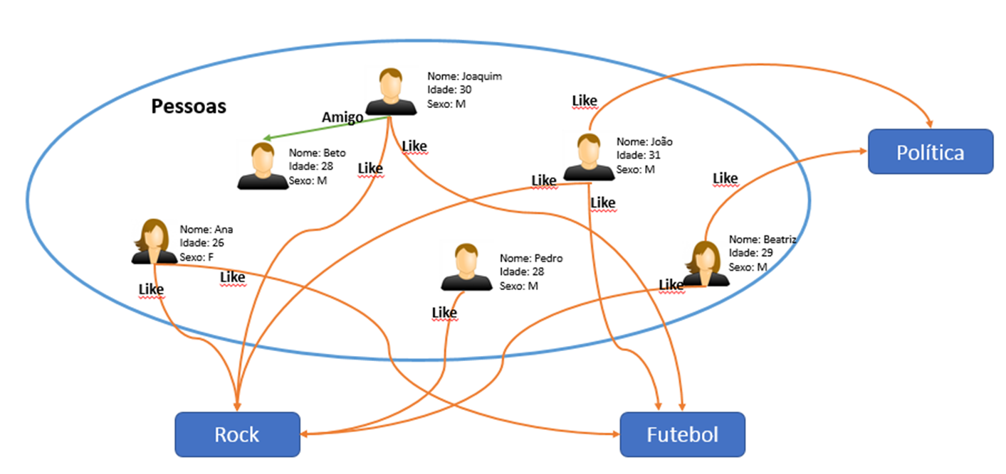
Neo4j: Hands-On
Com base no diagram abaixo:
Encontre possíveis amigos com base nas preferências.
Notes:
MATCH ({ nome: 'Joaquim' })-[:LIKE]->(gosto)<-[:LIKE]-(pessoa) WHERE NOT ({ nome: 'Joaquim' })-[:AMIGO]->(pessoa) RETURN pessoa.nome, count(gosto) ORDER BY count(gosto) DESC

Slide 72
Dicionário de Dados Neo4j
NoSQL
Dicionário de Dados

Slide 73
Neo4j: Dicionário de Dados
Collections de Sistema:
admin.system.roles
A coleção admin.system.roles armazena funções personalizadas que os administradores criam e atribuem aos usuários para fornecer acesso a recursos específicos.
admin.system.users
A coleção admin.system.users armazena as credenciais de autenticação do usuário, bem como as funções atribuídas ao usuário. Os usuários podem definir funções de autorização na coleção admin.system.roles.
admin.system.version
Armazena a versão do esquema dos documentos da credencial do usuário.
Notes:
https://neo4j.com/docs/operations-manual/current/reference/procedures/

Slide 74

Dicionário de Dados Neo4j
NoSQL
Cypher

Slide 75
Neo4J - Cypher – Criar Grafo
Orientado a Grafos
CREATE (alice:User {username:'Alice'}),
(bob:User {username:'Bob'}),
(charlie:User {username:'Charlie'}),
(davina:User {username:'Davina'}),
(edward:User {username:'Edward'}),
(alice)-[:ALIAS_OF]->(bob)

Slide 76
Neo4J - Cypher – Criar Grafo
Orientado a Grafos
MATCH (bob:User {username:'Bob'}),
(charlie:User {username:'Charlie'}),
(davina:User {username:'Davina'}),
(edward:User {username:'Edward'}) CREATE (bob)-[:EMAILED]->(charlie),
(bob)-[:CC]->(davina),
(bob)-[:BCC]->(edward)

Slide 77
Neo4J - Cypher - Email
Orientado a Grafos

Slide 78
Neo4J - Cypher - Query
Orientado a Grafos
email
Node{id:"1",content:"..."}
MATCH (bob:User{username:'Bob'})-[:SENT]->(email)-[:CC]->(alias),
(alias)-[:ALIAS_OF]->(bob)
RETURN email

Slide 79
Neo4J - Cypher – Caminho
Orientado a Grafos
Path assignment
replier | depth
Davina | 1
Bob | 1
Charlie | 2
Bob | 3
MATCH p = (email:Email {id:'6'})
<-[:REPLY_TO*1..4]-(:Reply)<-[:SENT]-(replier)
RETURN replier.username AS replier, length(p) - 1 AS depth
ORDER BY depth

Slide 80
Orientado a Grafos
Fundamentos Técnicos

Slide 81
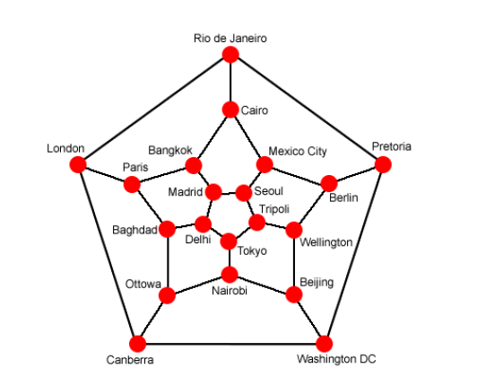
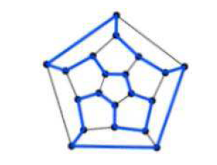
Orientado a Grafos
Circuitos Hamiltonianos
http://www3.cs.stonybrook.edu/~algorith/major_section/1.4.shtml

Slide 82
Orientado a Grafos
Caminho mais curto:
operação calcula o caminho mais curto entre dois nós, à distância máxima de 15 relacionamentos. Podem ser definidos uma única ligação o nó inicial, o relacionamento de ligação e o nó final.
Pode ser marcado um caminho como opcional.
shortestPath()
Método Dijkstra – menor custo entre dois nós

Slide 83
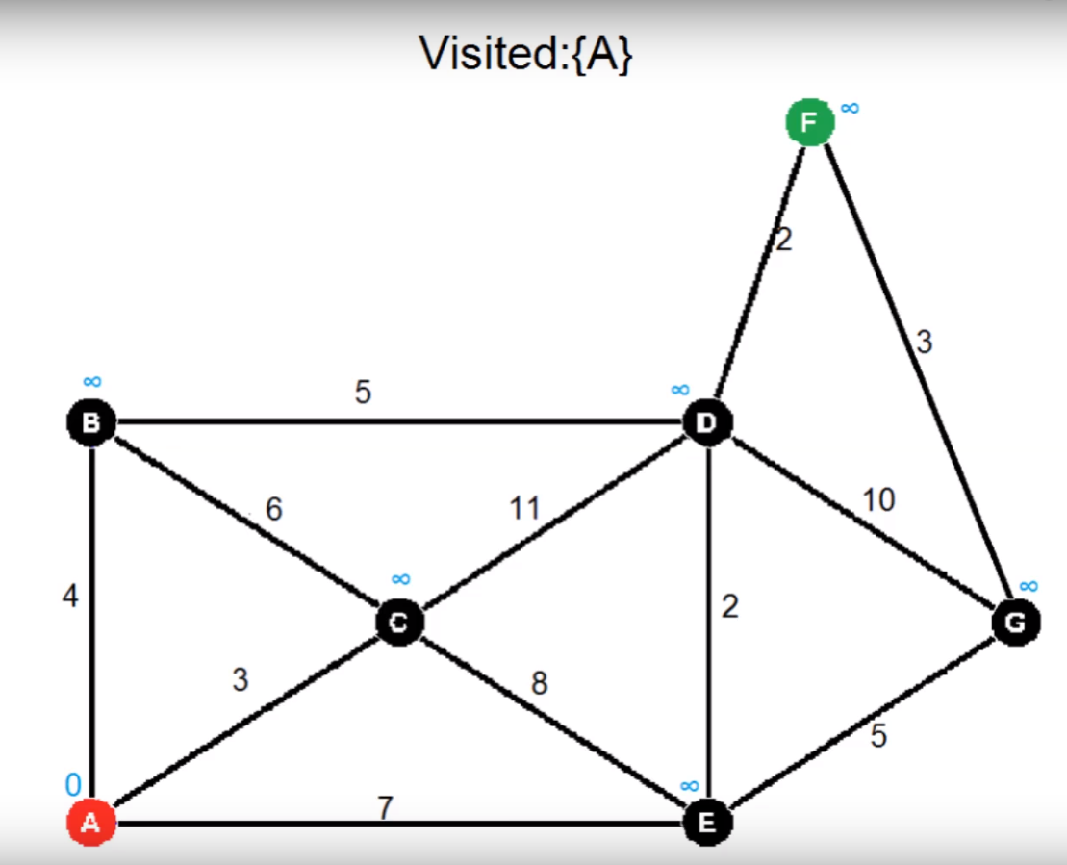
Algoritmo de Dijkstra
Orientado a Grafos

Slide 84
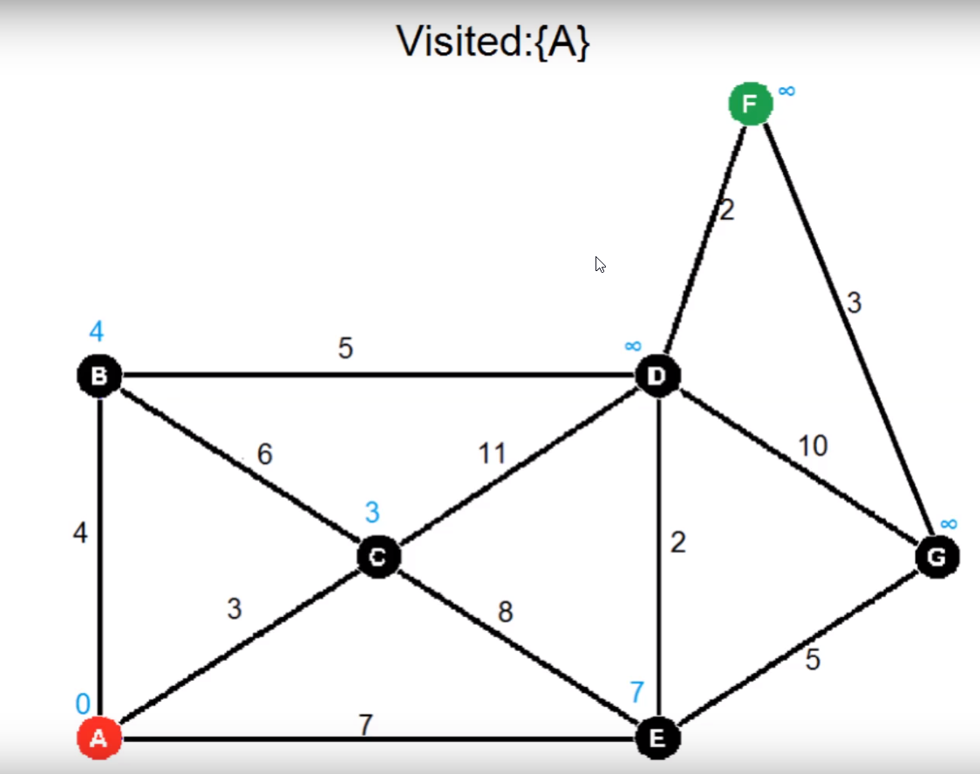
Algoritmo de Dijkstra
Orientado a Grafos

Slide 85
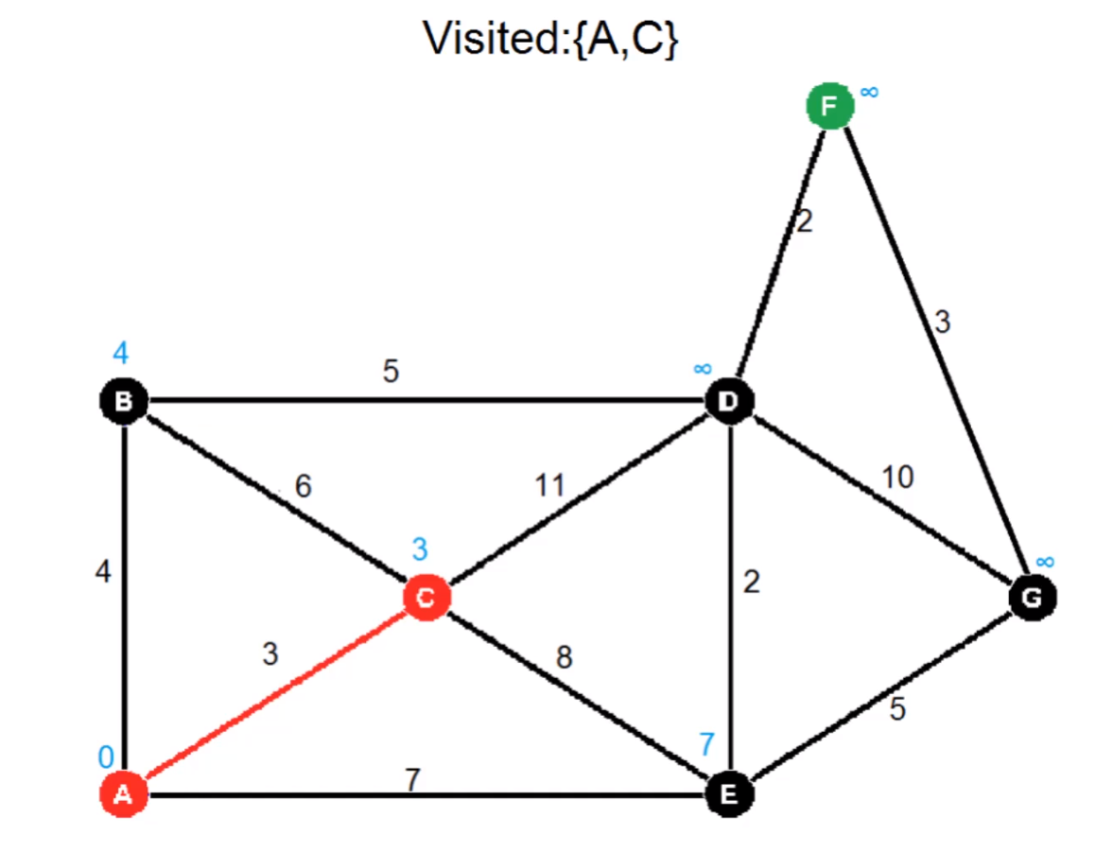
Algoritmo de Dijkstra
Orientado a Grafos

Slide 86
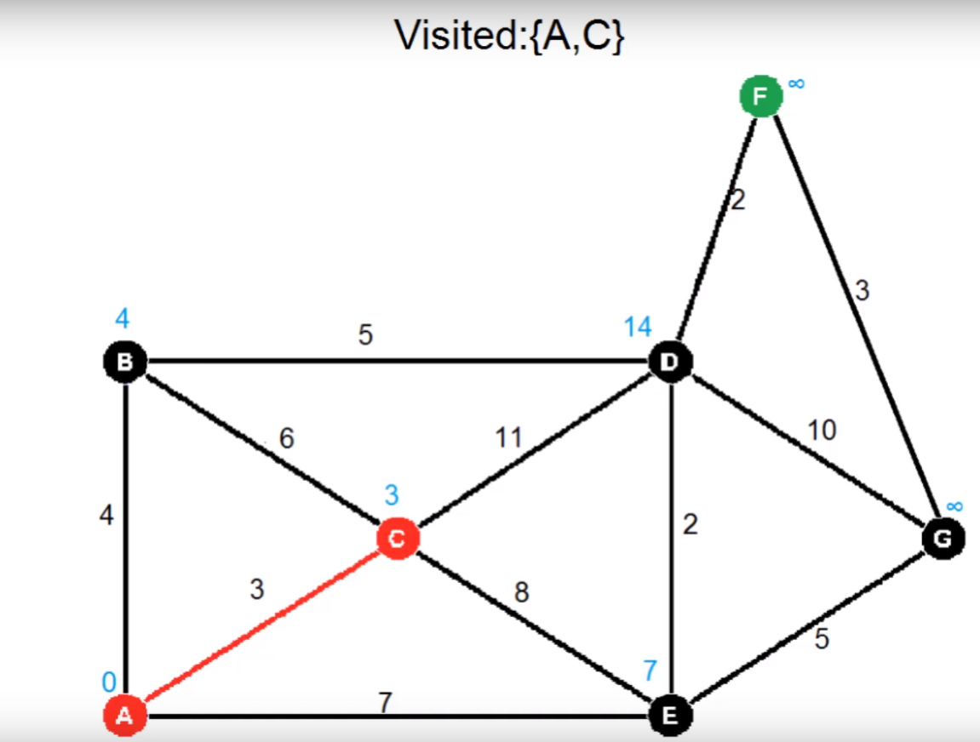
Algoritmo de Dijkstra
Orientado a Grafos

Slide 87
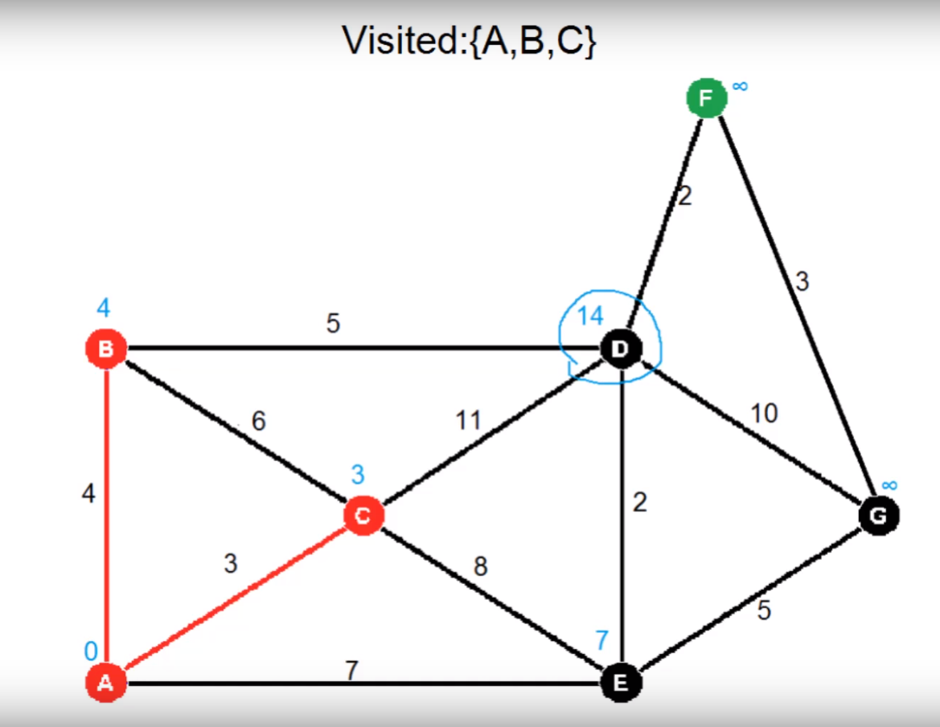
Orientado a Grafos
Algoritmo de Dijkstra

Slide 88
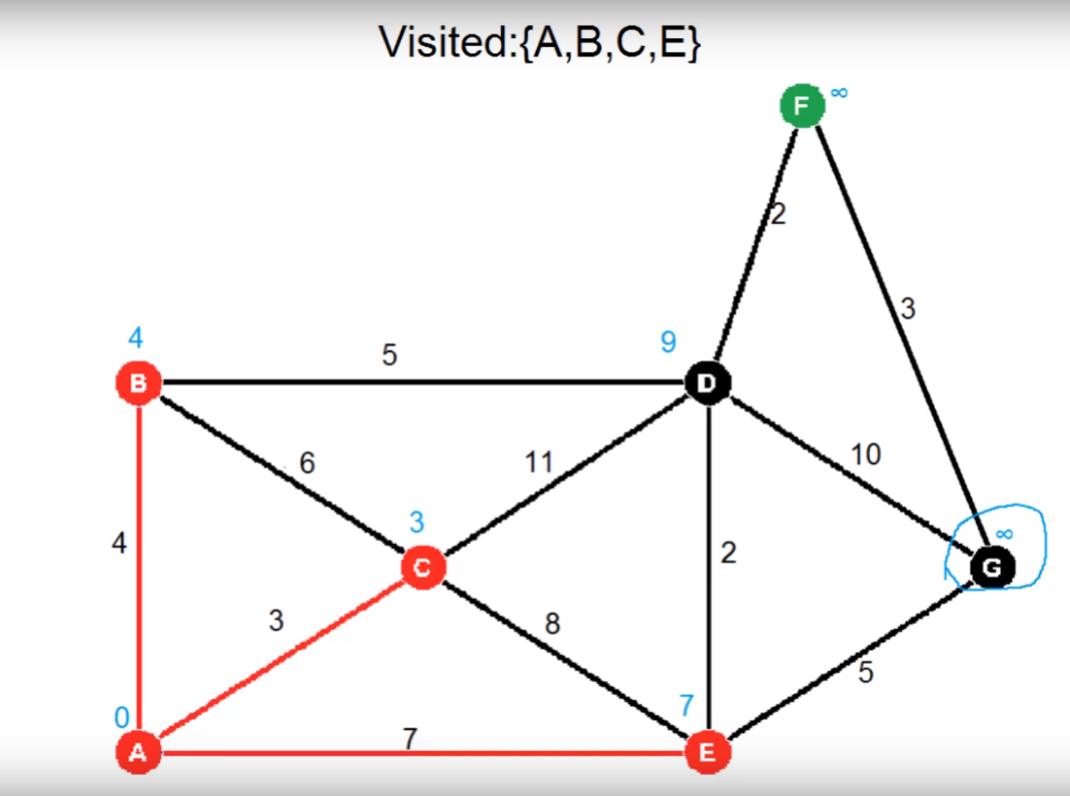
Orientado a Grafos
Algoritmo de Dijkstra

Slide 89
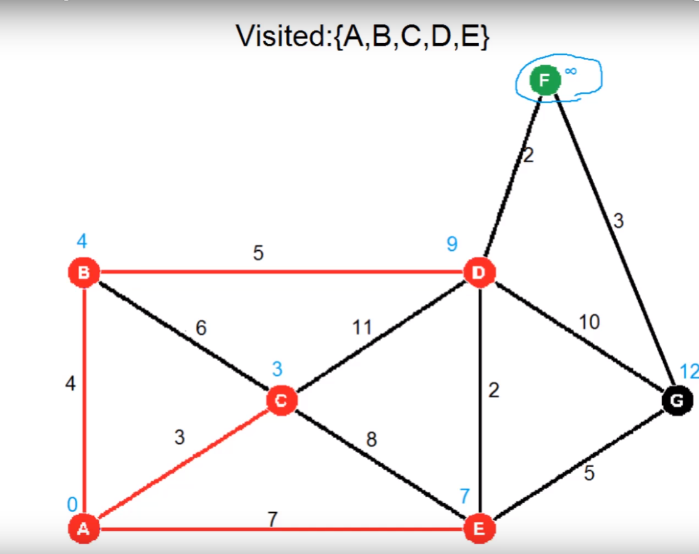
Orientado a Grafos
Algoritmo de Dijkstra

Slide 90
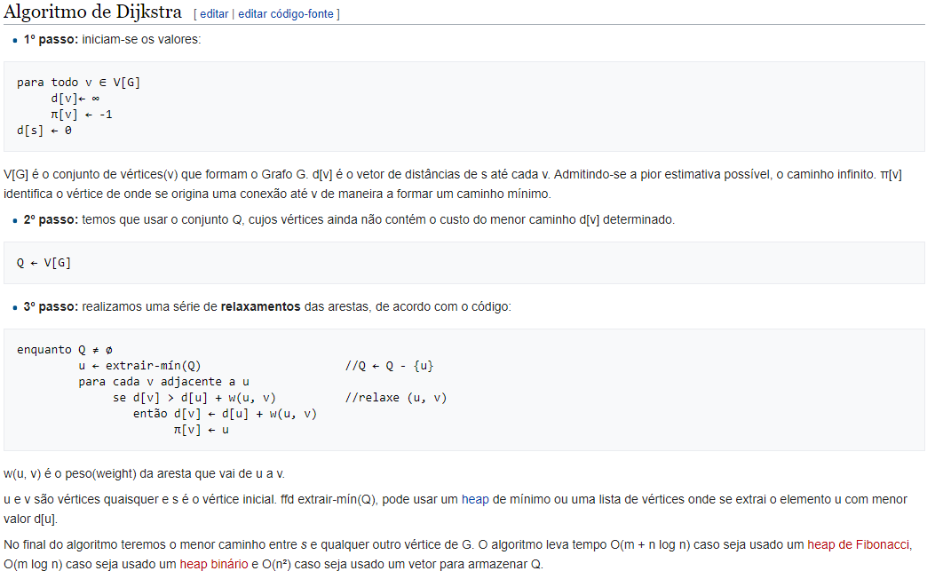
Orientado a Grafos
Algoritmo de Dijkstra
Ver animado em : https://pt.wikipedia.org/wiki/Algoritmo_de_Dijkstra

Slide 91
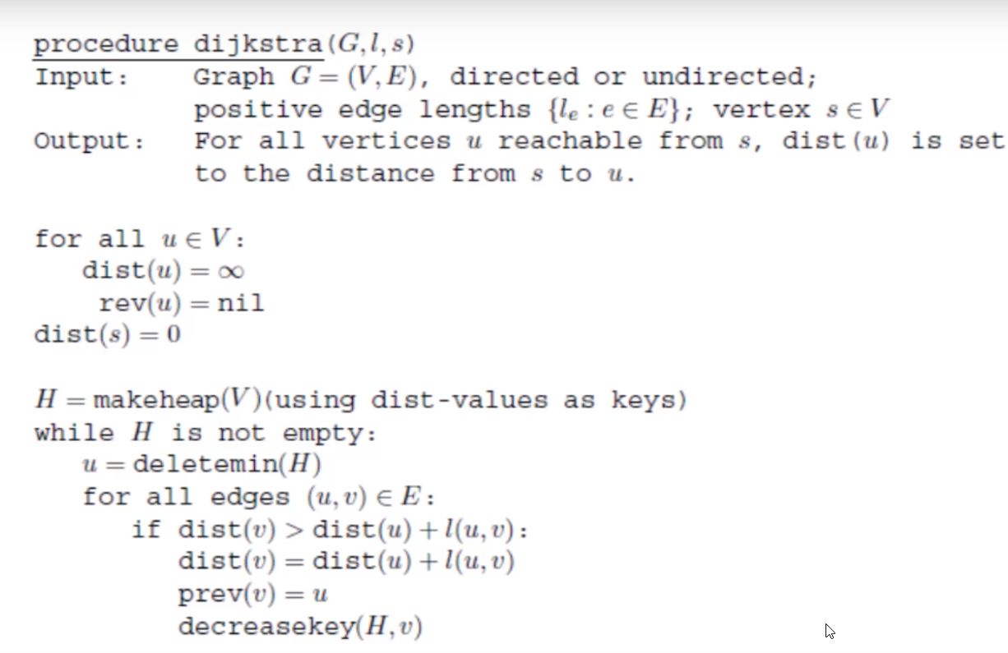
Algoritmo de Dijkstra
Orientado a Grafos

Slide 92
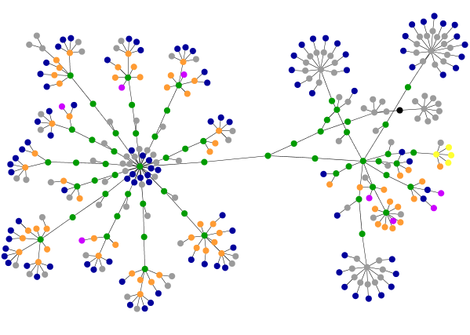
Orientado a Grafos
Encontrar nós vizinhos:
As relações entre os nós são principalmente exploradas por operações de travessia, seja por uma travessia simples fornecendo os vizinhos de um nó, ou por operações complexas explorando grandes partes e caminhos do grafo.

Slide 93
Orientado a Grafos
Caminho simples, trajeto e ciclos
Comprimento do caminho: número de arestas do caminho.
Caminho simples: é quando todos os vértices do caminho são distintos.
Ex: 1, 6, 7 e 5
Trajeto: é uma sequencia feita por arestas distintas
Ex.: 4, 7, 2, 3, 4 e 5
Ciclo: é quando se tem um trajeto que inicia e termina em um mesmo vértice.
Ex.: 6, 7, 2, 1 e 6
5
6
7
4
1
2
3

Slide 94
Orientado a Grafos
Travessia:
Uma busca simples em largura ou profundidade até a profundidade de N a partir do nó inicial.
Os tipos de objetos retornados podem ser: nó, relacionamento, caminho contendo representações completas dos nós de início e fim, caminho completo contendo representação completa de todos os nós e relacionamentos.
A direção dos tipos de relacionamentos: entrada, saída ou todos.

Slide 95

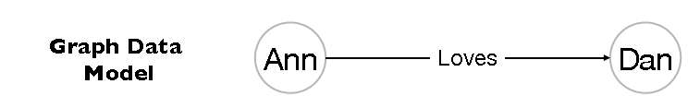
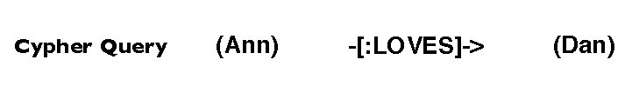
Orientado a Grafos
Modelagem com grafos
Estamos interessados em objetos e nas relações entre eles
Quem são eles nos problemas apresentados?
Como representar graficamente?

Slide 96
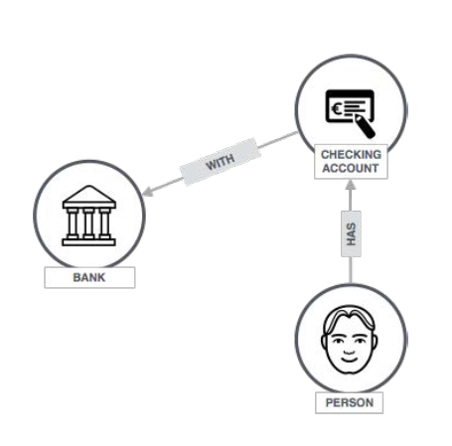
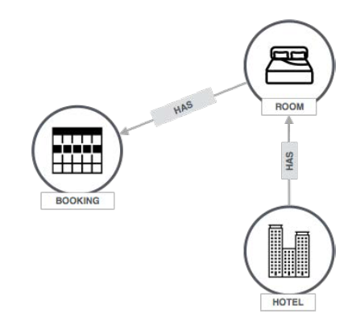
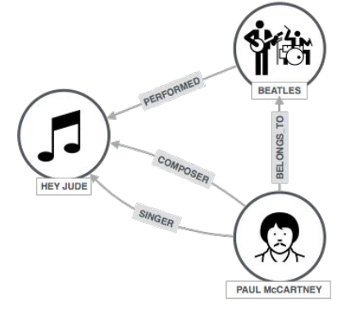
Orientado a Grafos
Usados para dados de relacionamento, sociais, rede de transporte, logística, topologia de rede e mapas.
Tudo o que puder ser representado como um conjunto de relações

Slide 97
Orientado a Grafos
Onde e quem usa?

Slide 98


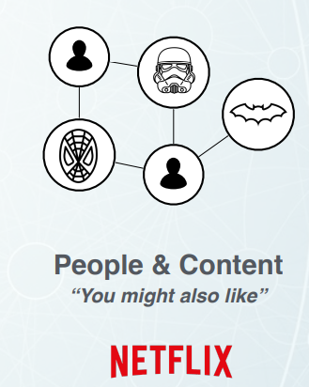
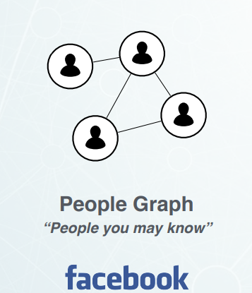
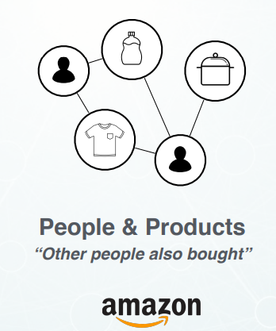




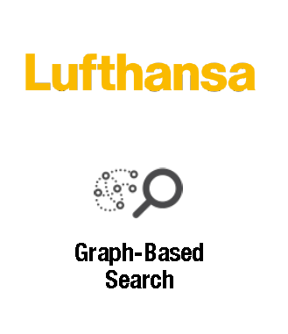
Orientado a Grafos
Motores de Personalização
A Adidas usa o Neo4j para combinar dados de conteúdo e de produtos em um único banco de dados de gráficos pesquisável, que cria uma experiência personalizada para o cliente.
"Temos muitos silos diferentes de dados, muitos domínios distintos e, para entender nossos dados, precisamos uni-los e torná-los úteis para nós."
Sokratis Kartelias, Adidas
Permite saber o que as pessoas de determinadas cidades tendem a adquirir, permitindo alocar mercadorias mais prováveis de venda em seus galpões.
Consegue entregar produtos em cerca de 2 horas, eliminando as barreiras existentes no comércio onj line.

Slide 99
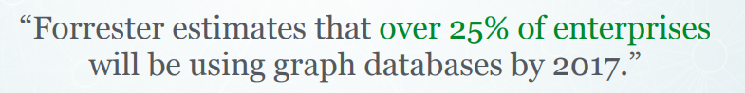
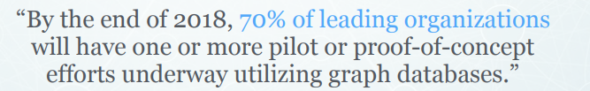

Orientado a Grafos
Veio para ficar!

Slide 100
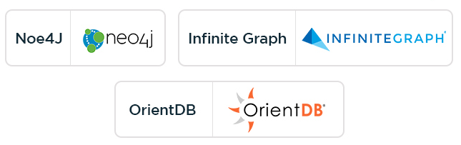


Orientado a Grafos
Tecnologias
Grafos (Graph Stores)
Oferecem linguagens de consulta específicas como Cypher (Neo4j)
Triple stores: W3C RDF e SPARQL
MarkLogic, AllegroGraph, Blazegraph, IBM SystemG, Oracle Spatial & Graph, OpenLink Virtuoso, ontotext

Slide 101

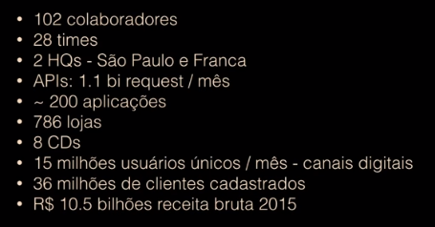
Orientado a Grafos
Exemplo: Magazine Luíza
Sistema de Recomendação baseado em grafos

Slide 102
Orientado a Grafos
Exemplo: Magazine Luíza
Sistema de Recomendação baseado em grafos
Quem viu este produto, também viu

Slide 103

Orientado a Grafos
Exemplo: Magazine Luíza
Sistema de Recomendação baseado em grafos
Produtos Similares

Slide 104
Orientado a Grafos
Exemplo: Magazine Luíza
Sistema de Recomendação baseado em grafos
Compre junto

Slide 105
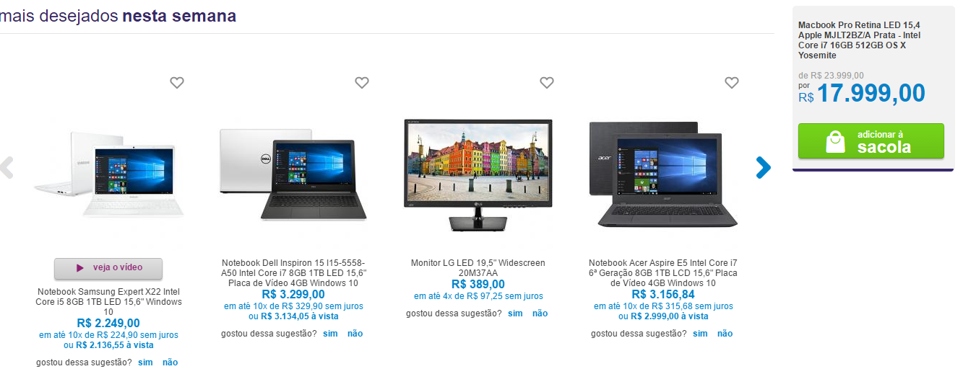
Orientado a Grafos
Exemplo: Magazine Luíza
Sistema de Recomendação baseado em grafos
Produtos Desejados na semana

Slide 106
Orientado a Grafos
Exemplo: Magazine Luíza
Sistema de Recomendação baseado em grafos
Modelo de Grafos
Vértices
Pessoa
Sessão
Produ-to
Cate-goria
Dpto
nome
email
timestamp
título
estoque
titulo
titulo
Arestas
visitou
comprou
avaliou
pertence
inicia
timestamp
timestamp
quantidade
timestamp
avaliação

Slide 107
Orientado a Grafos
Exemplo: Magazine Luíza
Sistema de Recomendação baseado em grafos
Modelo de Grafos
Produto
Dpto
Pessoa
Sessão
inicia
Categoria
similar
pertence
visitou
pertence
Produto
Produto
Produto
crosssel
upsel

Slide 108

Orientado a Grafos
Exemplo: Magazine Luíza
Sistema de Recomendação baseado em grafos

Slide 109


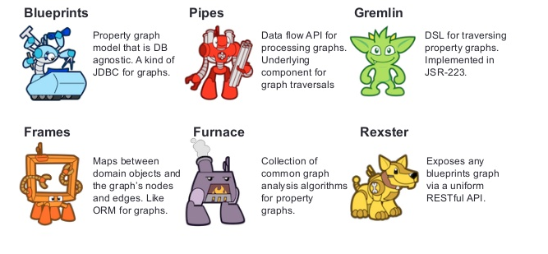
Orientado a Grafos
Solução Tecnológica – Titan + Tinkerpop

Slide 110
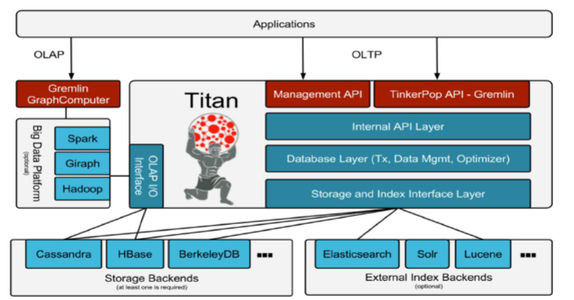
Orientado a Grafos
Arquitetura Titan

Slide 111
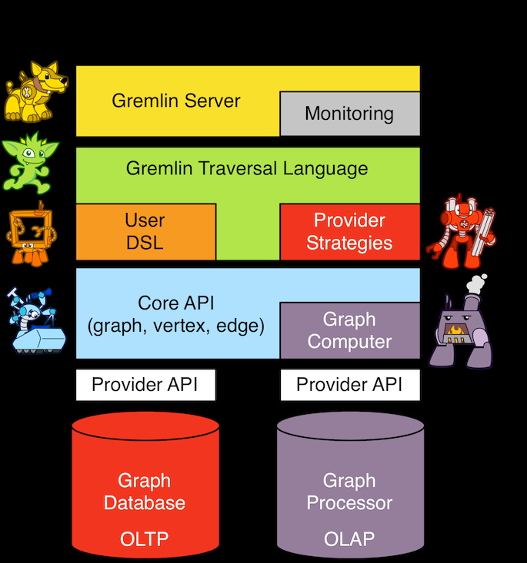
Orientado a Grafos
Solução Tecnológica - Apache TinkerPop™
Um gerador de percursos para um gráfico específico, linguagem específica do domínio (DSL) e mecanismo de execução.
Um sistema que processa o gráfico em paralelo e potencialmente, distribuído em um cluster multi-máquina.
http://tinkerpop.apache.org/docs/current/reference/

Slide 112
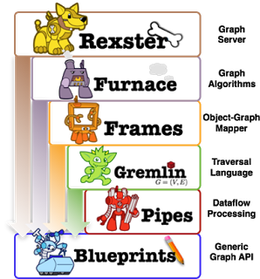
Orientado a Grafos
Solução Tecnológica - Apache TinkerPop™
http://tinkerpop.apache.org/docs/current/reference/

Slide 113

Orientado a Grafos
Solução Tecnológica - Gremlin
Outro exemplo: http://agoradba.blogspot.com.br/2012/05/nosql-graph-databases-neo4j-ou-o-modelo.html

Slide 114
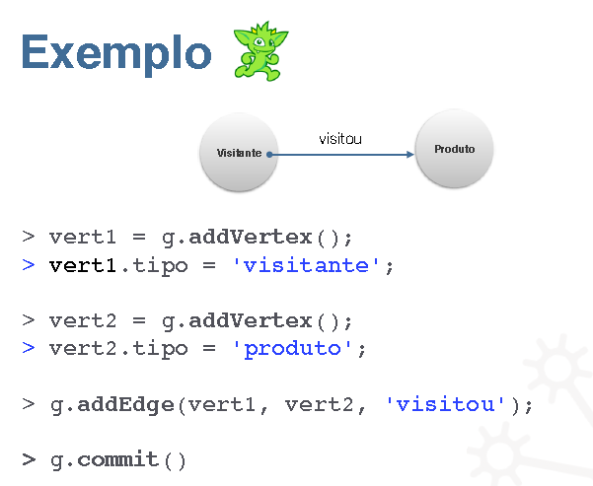
Orientado a Grafos
Solução Tecnológica - Gremlin

Slide 115
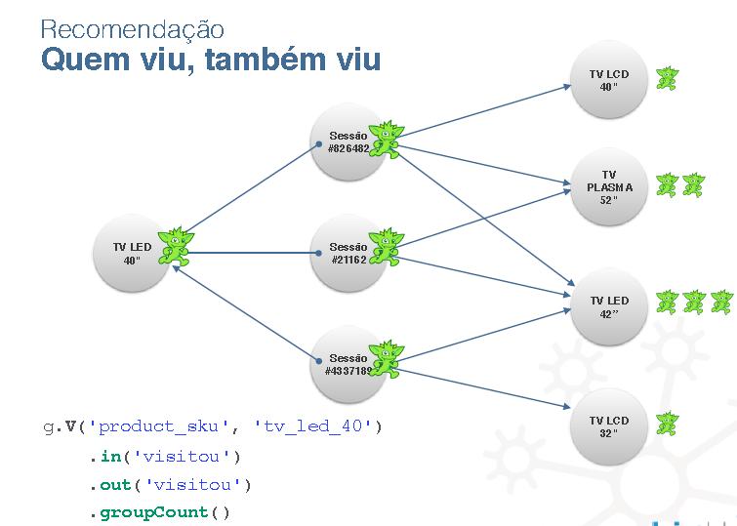
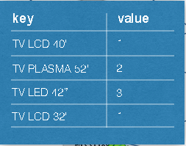
Orientado a Grafos
Solução Tecnológica - Gremlin
Outro exemplo: http://agoradba.blogspot.com.br/2012/05/nosql-graph-databases-neo4j-ou-o-modelo.html

Slide 116

Orientado a Grafos

Slide 117

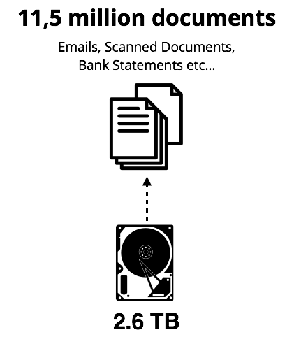






Orientado a Grafos
Panama Papers
IS_OFFICER_OF
REGISTERED
COMPANY
PERSON
LIVES_AT
NAME
BANK
BAHAMAS
ADDRESS
LIVES_AT
STREET
WITH
HAS
BANK
PERSON
ACCOUNT
NAME
www.neo4j.com/datafellowship

Slide 118
Orientado a Grafos
Panama Papers
Company
Person B
IS_OFFICER_OF
Bank
Bahamas
REGISTERED
LIVES_AT
NODE
Address
RELATIONSHIP
Bank US
LIVES_AT
Person A
WITH
Account
HAS
Addresses
Names
Accounts
Dates
Phonenumbers
Banks

Slide 119
Orientado a Grafos
Panama Papers
Phonenumbers
Banks

Slide 120
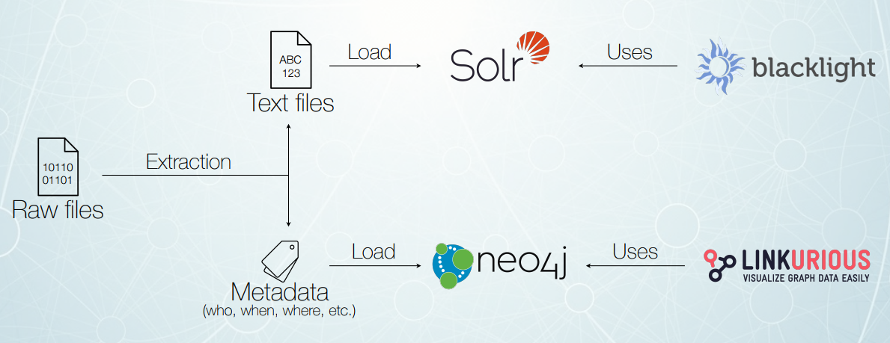
Orientado a Grafos
Panama Papers
Fluxo de Dados

Slide 121

Orientado a Grafos
Panama Papers
Fluxo de Dados

Slide 122

Orientado a Grafos
Panama Papers

Slide 123
Orientado a Grafos
Panama Papers

Slide 124

Orientado a Grafos
Panama Papers

Slide 125


Orientado a Grafos
Genética para culturas básicas - Feed Grains
Criação seletiva
Departamento de Agricultura / EUA estatísticas
Biologia molecular - DNA
Nova planta com as características dos pais
Plantas novas mapeadas por 20 anos e 60 anos de dados antes disso.
https://neo4j.com/blog/graphs-feeding-world/

Slide 126

Orientado a Grafos
Genética para culturas básicas - Feed Grains
Existem pelo menos 300.000 plantas representadas no grafo
Relacional
11 tabelas
900 milhões linhas
Grafos
700 milhões de nós
1,2 bilhões de relacionamentos
dois bilhões de propriedades.
https://neo4j.com/blog/graphs-feeding-world/

Slide 127

Orientado a Grafos
Genética para culturas básicas - Feed Grains
https://www.ers.usda.gov/data-products/feed-grains-database/feed-grains-yearbook-tables.aspx

Slide 128

Orientado a Grafos
Genética para culturas básicas - Feed Grains
http://engineering.monsanto.com/

Slide 129

Orientado a Grafos
Genética para culturas básicas - Feed Grains
Ingestão ~10milhões writes/day
http://engineering.monsanto.com/
https://github.com/monsantoCo/goldengate-kafka-adapter

Slide 130
Orientado a Grafos
Exemplo Usinas Hidroelétricas
http://sigel.aneel.gov.br/sigel.html
.
Consultas necessárias:
Como representar uma vizinhança de usinas?
Como identificar facilmente qual usina deve atender a uma região específica?
Coordenadas, características das linhas de transmissão – capacidade, consumo mensal, ...-, indústrias nas proximidades, IDH da cidade, outras fontes de energia,
Como determinar a redistribuição de cargas se uma usina cair?

Slide 131
Orientado a Grafos
Exemplo Usinas Hidroelétricas
http://sigel.aneel.gov.br/sigel.html
.

Slide 132
Orientado a Grafos
Exemplo Usinas Hidroelétricas
http://sigel.aneel.gov.br/sigel.html
.
Notes:
https://www.infoq.com/br/presentations/grafos-com-neo4j-de-hidreletricas-a-eletronicos?utm_source=presentations_about_neo4j-br&utm_medium=link&utm_campaign=neo4j-br

Slide 133

Orientado a Grafos
Aprendizagem
Recomendação:
Encontrar possíveis amigos com base nas preferências
MATCH ({ nome: 'Joaquim' })-[:Like]->(gosto)<-[:Like]-(pessoas)
WHERE NOT ({ nome: 'Joaquim' })-[:Amigo_DE]->(pessoas)
RETURN pessoas.nome, count(gosto)
ORDER BY count(gosto) DESC

Slide 134
Orientado a Grafos
Modelagem

Slide 135
Neo4J: Modelo de Dados
EMPREGADO
Modelo Relacional:
Como resolver relacionamentos M:M?
Pertence a
DEPARTAMENTO
Conter

Slide 136
Neo4J: Modelo de Dados
M:M
Graph

Slide 137
Neo4J: Modelo de Dados
Modelo Relacional
Modelo Graph
Notes:
O modelo de gráfico de propriedades
Se você já trabalhou com um modelo de objeto ou um diagrama de relacionamento de entidade, o modelo de gráfico de propriedade rotulado parecerá familiar.
Nós são as entidades no gráfico. Eles podem conter qualquer número de atributos (pares de valor-chave) chamados propriedades. Os nós podem ser marcados com marcadores representando suas diferentes funções no seu domínio. Além de contextualizar propriedades de nó e relacionamento, os rótulos também podem servir para anexar metadados - informações de índice ou restrição - a determinados nós.
Relacionamentos fornecem conexões dirigidas, nomeadas semanticamente relevantes entre duas entidades de nó (por exemplo, Employee WORKS_FOR Company). Um relacionamento sempre tem uma direção, um tipo, um nó inicial e um nó final. Como os nós, os relacionamentos também podem ter propriedades. Na maioria dos casos, os relacionamentos têm propriedades quantitativas, como pesos, custos, distâncias, classificações, intervalos de tempo ou intensidades. Como os relacionamentos são armazenados eficientemente, dois nós podem compartilhar qualquer número ou tipo de relacionamento sem sacrificar o desempenho. Observe que, embora sejam direcionadas, os relacionamentos sempre podem ser navegados eficientemente em qualquer direção.

Slide 138
Neo4J: Modelo de Dados
Muito simplesmente, um banco de dados gráfico é um banco de dados projetado para tratar os relacionamentos entre dados como o principal aspecto no modelo de dados.
Notes:
O modelo de gráfico de propriedades
Se você já trabalhou com um modelo de objeto ou um diagrama de relacionamento de entidade, o modelo de gráfico de propriedade rotulado parecerá familiar.
Nós são as entidades no gráfico. Eles podem conter qualquer número de atributos (pares de valor-chave) chamados propriedades. Os nós podem ser marcados com marcadores representando suas diferentes funções no seu domínio. Além de contextualizar propriedades de nó e relacionamento, os rótulos também podem servir para anexar metadados - informações de índice ou restrição - a determinados nós.
Relacionamentos fornecem conexões dirigidas, nomeadas semanticamente relevantes entre duas entidades de nó (por exemplo, Employee WORKS_FOR Company). Um relacionamento sempre tem uma direção, um tipo, um nó inicial e um nó final. Como os nós, os relacionamentos também podem ter propriedades. Na maioria dos casos, os relacionamentos têm propriedades quantitativas, como pesos, custos, distâncias, classificações, intervalos de tempo ou intensidades. Como os relacionamentos são armazenados eficientemente, dois nós podem compartilhar qualquer número ou tipo de relacionamento sem sacrificar o desempenho. Observe que, embora sejam direcionadas, os relacionamentos sempre podem ser navegados eficientemente em qualquer direção.

Slide 139

Neo4J: Modelo de Dados
Nós
Nós são os principais elementos de dados;
Os nós estão conectados a outros nós por meio de relacionamentos;
Os nós podem ter uma ou mais propriedades (isto é, atributos armazenados como pares chave / valor);
Os nós têm um ou mais rótulos que descrevem seu papel no gráfico;
Relacionamentos
Relacionamentos conectam dois nós;
Relacionamentos são direcionais;
Os nós podem ter relacionamentos múltiplos, até recursivos;
Relacionamentos podem ter uma ou mais propriedades (isto é, atributos armazenados como pares chave / valor)
Notes:
O modelo de gráfico de propriedades
Se você já trabalhou com um modelo de objeto ou um diagrama de relacionamento de entidade, o modelo de gráfico de propriedade rotulado parecerá familiar.
Nós são as entidades no gráfico. Eles podem conter qualquer número de atributos (pares de valor-chave) chamados propriedades. Os nós podem ser marcados com marcadores representando suas diferentes funções no seu domínio. Além de contextualizar propriedades de nó e relacionamento, os rótulos também podem servir para anexar metadados - informações de índice ou restrição - a determinados nós.
Relacionamentos fornecem conexões dirigidas, nomeadas semanticamente relevantes entre duas entidades de nó (por exemplo, Employee WORKS_FOR Company). Um relacionamento sempre tem uma direção, um tipo, um nó inicial e um nó final. Como os nós, os relacionamentos também podem ter propriedades. Na maioria dos casos, os relacionamentos têm propriedades quantitativas, como pesos, custos, distâncias, classificações, intervalos de tempo ou intensidades. Como os relacionamentos são armazenados eficientemente, dois nós podem compartilhar qualquer número ou tipo de relacionamento sem sacrificar o desempenho. Observe que, embora sejam direcionadas, os relacionamentos sempre podem ser navegados eficientemente em qualquer direção.

Slide 140
Neo4J: Modelo de Dados
Labels
Propriedades
Os rótulos são usados para agrupar nós em conjuntos;
Um nó pode ter vários rótulos;
Os rótulos são indexados para acelerar a localização de nós no gráfico;
Índices de rótulos nativos são otimizados para velocidade;
Propriedades são valores nomeados onde o nome (ou chave) é uma string;
Propriedades podem ser indexadas e restringidas;
Índices compostos podem ser criados a partir de múltiplas propriedades
Notes:
O modelo de gráfico de propriedades
Se você já trabalhou com um modelo de objeto ou um diagrama de relacionamento de entidade, o modelo de gráfico de propriedade rotulado parecerá familiar.
Nós são as entidades no gráfico. Eles podem conter qualquer número de atributos (pares de valor-chave) chamados propriedades. Os nós podem ser marcados com marcadores representando suas diferentes funções no seu domínio. Além de contextualizar propriedades de nó e relacionamento, os rótulos também podem servir para anexar metadados - informações de índice ou restrição - a determinados nós.
Relacionamentos fornecem conexões dirigidas, nomeadas semanticamente relevantes entre duas entidades de nó (por exemplo, Employee WORKS_FOR Company). Um relacionamento sempre tem uma direção, um tipo, um nó inicial e um nó final. Como os nós, os relacionamentos também podem ter propriedades. Na maioria dos casos, os relacionamentos têm propriedades quantitativas, como pesos, custos, distâncias, classificações, intervalos de tempo ou intensidades. Como os relacionamentos são armazenados eficientemente, dois nós podem compartilhar qualquer número ou tipo de relacionamento sem sacrificar o desempenho. Observe que, embora sejam direcionadas, os relacionamentos sempre podem ser navegados eficientemente em qualquer direção.

Slide 141
Comparativo entre Objetos
* Deve-se instalar o módulo
Modelo Relacional | ReDis | Cassandra | MongoDB | Neo4j
Database |  | Keyspace | Database | Database
Table |  | Column Family/Table | Collection | Graph
Primary Key | Key | Row Key | Object ID | UID
Row | Key:value pairs | Row | Document | Nodes
Index | Index* | Index | Index | Index
Column Name | Key | Column Name/Key | Key | Properties
Column Value | Values | Column Value | Value | Value
JOIN | Coleções Embutidas | Coleções Embutidas | Documento Embutido ou Referencia | Transversal

Slide 142
Orientado a Grafos
Arquitetura

Slide 143

Orientado a Grafos
Neo4j é um dos bancos de dados de grafos mais usados

Slide 144
Orientado a Grafos
Precursores
Sparksee (DEX) (Java, 1st 2008)
Neo4j (Java, 1st 2010)
InfiniteGraph (Java/C++, 1st 2010)
OrientDB (Java, 1st 2010)

Slide 145

Orientado a Grafos
Componentes:
Nodes / nós / vertices (+labels/properties)
Edges / arestas (+labels/properties)
Direção
Propriedades
Suporta graph-oriented queries
graph patterns, path patterns
Linguagens específicas para consultas em grafos

Slide 146
Orientado a Grafos
Open source escrito em Java
Linguagem Cypher
Suporta clusters
Replicação e sharding com arquitetura master-slave
Cases: ebay, Walmart, Cisco, National Geographic, TomTom, Lufthansa, ...

Slide 147
Orientado a Grafos
REST API
Java
Ruby
…
Clojure
JVM Language Bindings
Graph Matching
Core API
Traversal Framework
Caches
Memory-Mapped (N)IO
Filesystem

Slide 148
Orientado a Grafos
Traversal Framework (Travessia):
consiste de algumas interfaces com adição de nós e relacionamentos como TraversalDescription, Evaluator, Traverser e Uniqueness.
Interface Path é utilizado para representar uma posição no grafo quando avaliado esta posição.
Interface PathExpander importante para as travessias.
Interfaces avançadas quando é necessário um controle explícito da ordem de travessia: BranchSelector, BranchOrderingPolicy e TraversalBranch.

Slide 149
Neo4J - Cypher
Orientado a Grafos
Node
Conjunto de labels
Conjunto de properties key:value
Edge (relationship)
Direção: node→node
Tem um name
Tem um conjunto de properties

Slide 150

Orientado a Grafos
Neo4J - Cypher

Slide 151



Orientado a Grafos
Neo4J - Cypher

Slide 152

Orientado a Grafos
Neo4J - Cypher

Slide 153
Neo4J - Cypher - Social Networks
Orientado a Grafos
property
label
direction
name

Slide 154
Orientado a Grafos
Instalação

Slide 155
Neo4J: Pré Requisitos
Antes de Começar:
Configurar o nome de host e o fuso horário do Servidor;
Como proteger seu servidor para criar uma conta de usuário padrão, proteger o acesso SSH e remover serviços de rede desnecessários;
Atualize sua distribuição do CentOS:
> sudo yum update
Notes:
https://neo4j.com/developer/kb/how-to-list-and-install-neo4j-versions-using-yum/

Slide 156
Neo4J : Instale o Banco de Dados
Instale a ultima versão java:
Verifique a versão do Java instalado:
Tem que ser 1.8 ou superior!
> sudo yum install java
> java -version

Slide 157
Neo4J : Instale o Banco de Dados
Importe a chave para instalação e configure o repositório yum para instalação. Utilize o editor vi:
Adicione o seguinte conteúdo:
> sudo rpm --import http://debian.neo4j.org/neotechnology.gpg.key
> sudo vi /etc/yum.repos.d/neo4j.repo
[neo4j]
name=Neo4j RPM Repository
baseurl=http://yum.neo4j.org/stable
enabled=1
gpgcheck=1

Slide 158
Neo4J : Instale o Banco de Dados
Instale o Neo4j:
Inicie o serviço de banco de dados Neo4j:
Opcional: Coloque o Neo4j no Reboot automático:
Verifique se o neo4j foi acionado.
> sudo yum install neo4j-3.4.0
> sudo systemctl start | stop | status neo4j
> sudo systemctl enable neo4j
> sudo systemctl enable neo4j

Slide 159
Neo4J : Instale o Banco de Dados
Verifique a instalação, abra o Firefox de dentro da VM, e coloque a seguinte URL:
http://localhost:7474

Slide 160
Neo4J : Em havendo falha...
Faça seu login no Root
Importe a chave do produto:
Atualize/Verifique pelo vi o arquivo de configuração
> su -
> su
> rpm --import http://debian.neo4j.org/neotechnology.gpg.key
sudo vi /etc/yum.repos.d/neo4j.repo
[neo4j]
name=Neo4j RPM Repository
baseurl=http://yum.neo4j.org/stable
enabled=1
gpgcheck=1

Slide 161
Neo4J : Instale o Banco de Dados
Instale o Neo4j:
Valide/Corrija o arquivo de configurações:
Inicie o serviço de banco de dados Neo4j:
Verifique se o neo4j foi acionado.
> yum install neo4j-3.4.6
> vi /etc/security/limits.conf
neo4j soft nofile 40000
neo4j hard nofile 40000
> rpm -qa | grep neo
> neo4j status

Slide 162
Neo4J : Instale o Banco de Dados
Verifique a instalação, abra o Firefox de dentro da VM, e coloque a seguinte URL:
http://localhost:7474

Slide 163
Autor: Prof. Jorge Surian
jorge.surian@gmail.com
Autor: Prof. Jorge Surian
jorge.surian@gmail.com

